Slide 1
PARTS.CAT.COM
GUIDE DE L’UTILISATEUR
Septembre 2025

Slide 2


TABLE DES MATIÈRES
03 Parts.cat.com bénéfices
04 Pourquoi acheter des pièces en ligne ?
05 Solution alternative : l'approvisionnement intégré
06 S'inscrire et se connecter
12 Rechercher des pièces
34 Finaliser l'achat
47 Contrôler les paramètres du compte
64 Fonctionnalités avancées
77 Gestion des autorisations du client
94 Ressources et soutien

Slide 3




PARTS.CAT.COM BÉNÉFICES
PAIEMENT PLUS RAPIDE
GÉREZ FACILEMENT LES COMMANDES
SUR MESURE POUR VOTRE ENTREPRISE
Accédez à des millions de numéros de pièce Cat® d'origine et ajoutez-les au panier.
Trouvez les prix et la disponibilité et achetez des pièces auprès d'un concessionnaire Cat local.
Commandez rapidement les pièces du concessionnaire via la fonction Commande rapide.
Accédez au système d'information sur l'entretien (SIS).
Gérer les informations de compte et les préférences d'achat.
Des pièces alternatives, telles que Cat Reman et Usage courant, sont proposées avec de nouvelles options.
Contrôlez facilement les commandes de pièces de votre entreprise grâce à la fonctionnalité de niveau d'autorité client (CAL, Customer Authority Level) sur parts.cat.com.
Personnalisez ce que vous voulez voir lorsque vous magasinez, en garantissant le paiement le plus rapide possible.
Personnalisez les notifications d'état de votre commande en fonction de ce que vous souhaitez recevoir.
Simplifiez votre expérience d'achat.
Enregistrez les préférences par défaut pour permettre une connexion rapide et une expérience de paiement plus rapide avec les méthodes de ramassage et de livraison, le paiement, etc.

Slide 4








Prix et disponibilité locaux en temps réel
POURQUOI ACHETER DES PIÈCES EN LIGNE ?
Recherche de pièces simple et rapide
Consulter l'historique des commandes et suivre les commandes
NE VOUS RETROUVEZ PLUS JAMAIS COINCÉ AVEC LE MAUVAIS AJUSTEMENT.
Guides d'utilisation et d'entretien
Lorsqu'il s'agit d'acheter des pièces pour votre machine, parts.cat.com s'assure que vous obtenez toujours la bonne solution .
Avec des millions de pièces d'origine Cat, d'accessoires et de puissants outils de recherche à portée de main, parts.cat.com ne vous montre que les pièces exactes conçues pour votre machine. Il suffit de chercher la coche verte !
Inscrivez-vous sur parts.cat.com pour maximiser votre expérience d'achat en accédant à des paramètres personnalisés et à des transactions transparentes.
Disponible en +30 langues
Disponibilité 24h/24 et 7j/7
Compatible avec les appareils mobiles
Emplacement central pour les options libre-service et les kits de mise à niveau

Slide 5
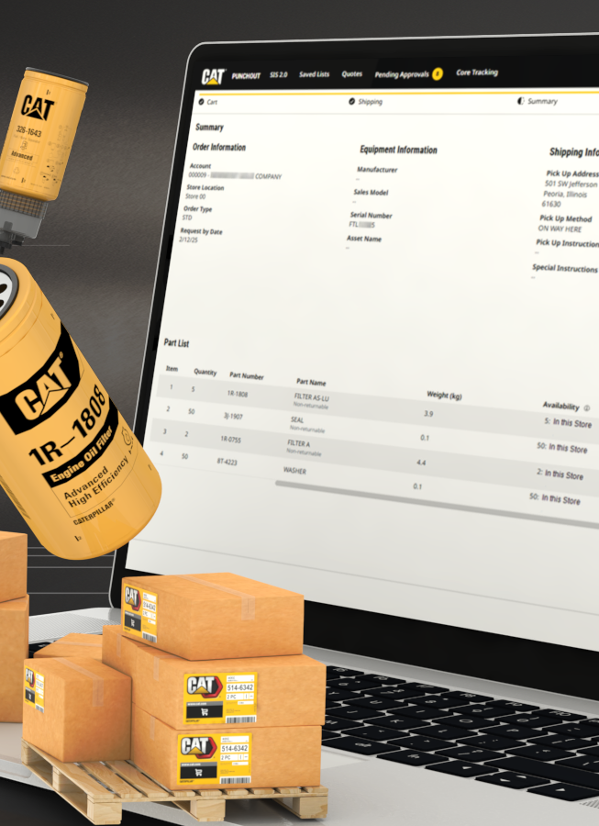
SOLUTION ALTERNATIVE : APPROVISIONNEMENT INTÉGRÉ
Disposez-vous d'un grand compte d'entreprise multinationale doté d'un système commercial interne et achetez-vous chaque année un volume élevé de pièces ? Vous devriez envisager Cat Integrated Procurement (Cat IP).
Cette solution B2B fournit une intégration directe entre votre système d’entreprise et celui du concessionnaire, ce qui vous permet de rester dans votre système pour acheter des pièces.
Principaux avantages :
Réduction des coûts transactionnels pour les clients et les concessionnaires
Commodité, prix et disponibilité en temps reel chez les concessionnaires
Principales transactions :
Catalogue hébergé par le fournisseur (alias Punchout)
Bon de commande
Demande de prix et de disponibilité
Facture électronique des pièces
Vous voulez en savoir plus ? Rendez-vous sur Cat.com/IP ou trouvez un concessionnaire Cat dès aujourd'hui !

Slide 6

S'INSCRIRE ET SE CONNECTER

Slide 7
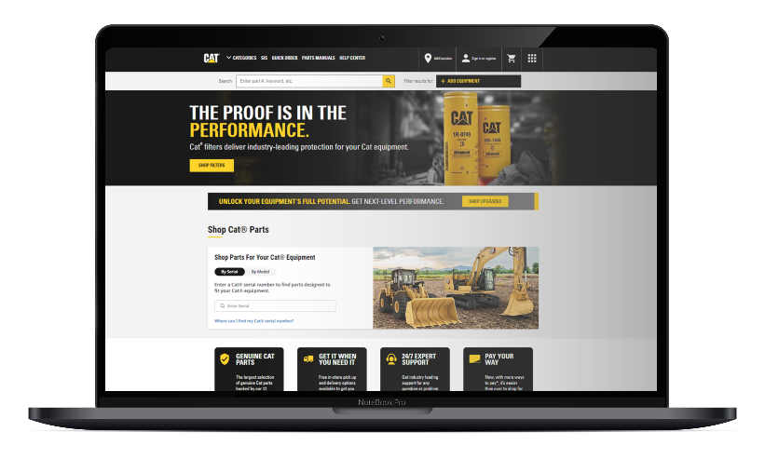
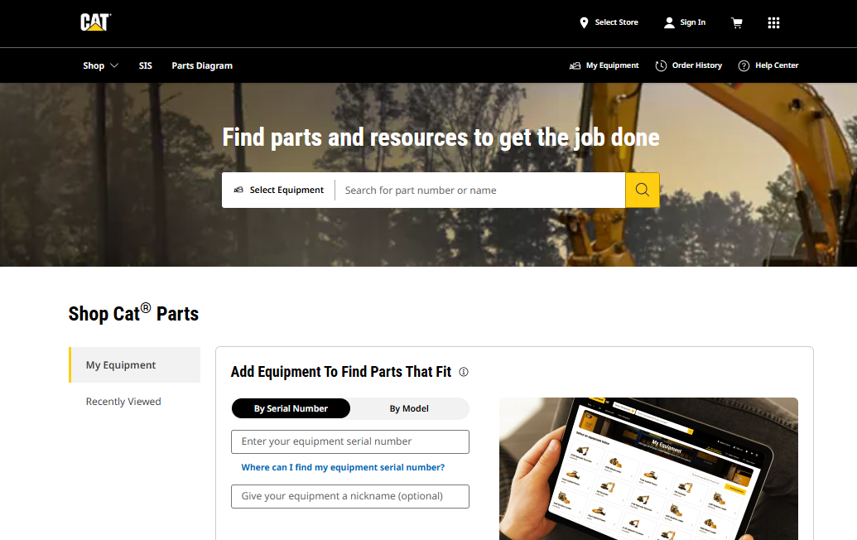
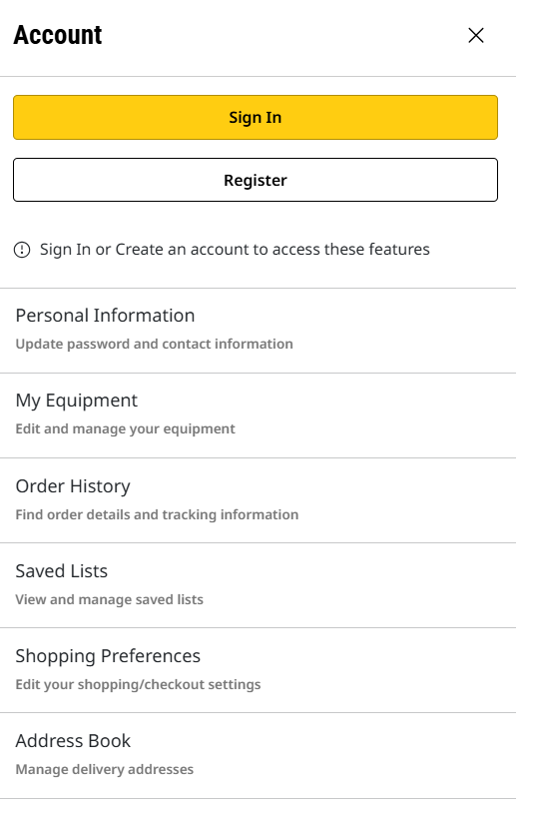

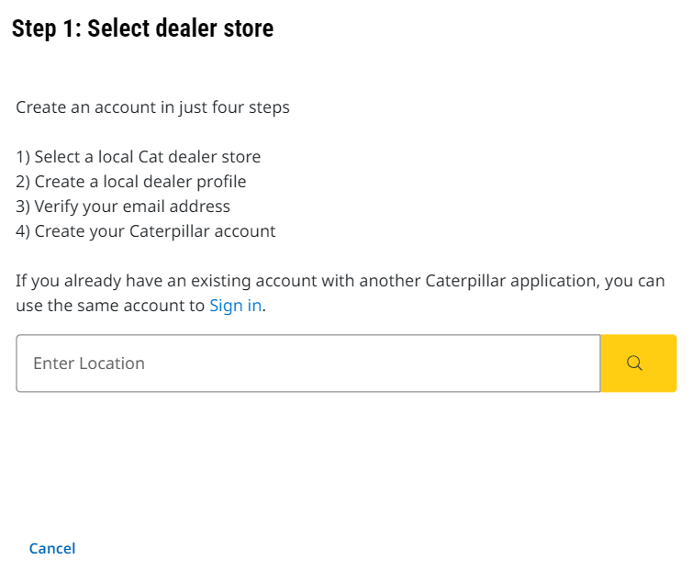
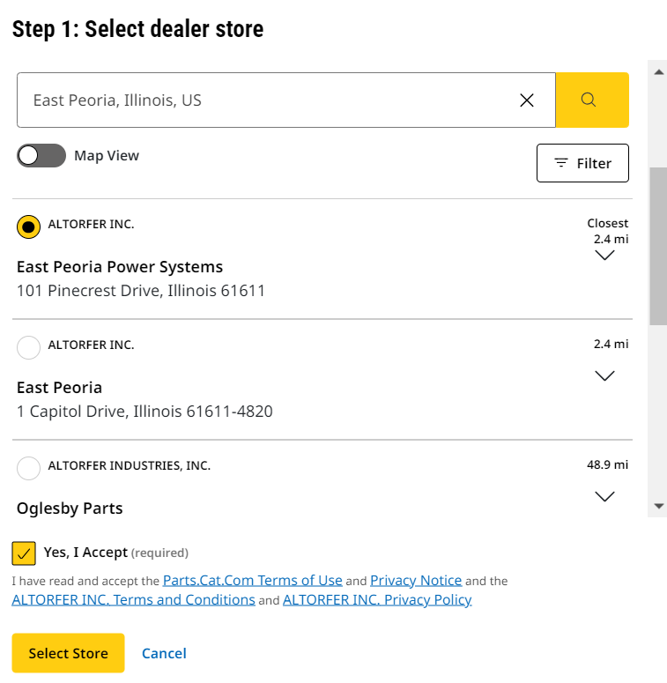

1
S’INSCRIRE
2
1
Accédez à parts.cat.com.
2
Cliquez sur l'icône Se connecter en haut de la page. Cliquez ensuite sur S'inscrire.
3
3
Saisissez votre emplacement et choisissez un concessionnaire local.
4
Cochez la boîte de réception Conditions d'utilisation et Déclaration de confidentialité. Cliquez sur Sélectionner un magasin.
Nota : Pour plus d'informations sur la création d'un compte Cat sur parts.cat.com, regardez cette vidéo.
4

Slide 8
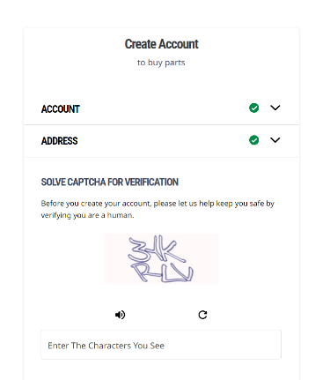
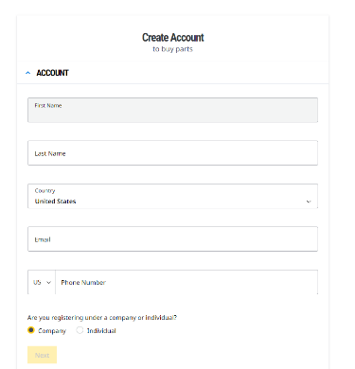
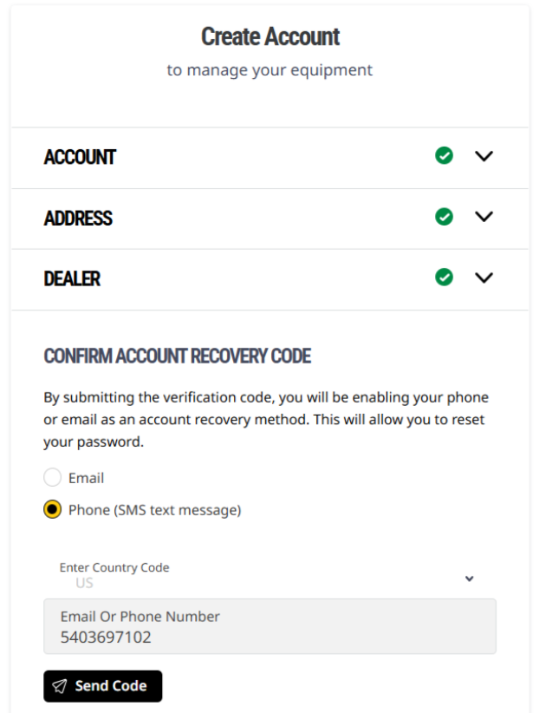
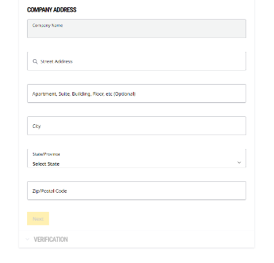
S’INSCRIRE (SUITE)
5
5
Remplissez toutes les informations d'inscription et vérifiez votre adresse courriel enregistrée.

Slide 9
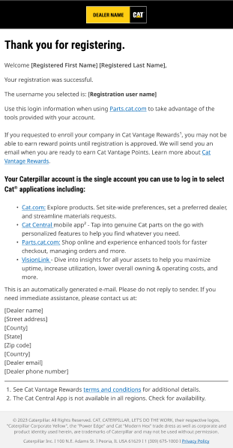
S’INSCRIRE (SUITE)
6
6
Consultez votre boîte de réception pour recevoir un courriel de confirmation après votre inscription sur parts.cat.com.
Remarque : Le contenu de l'e-mail de confirmation peut varier.

Slide 10
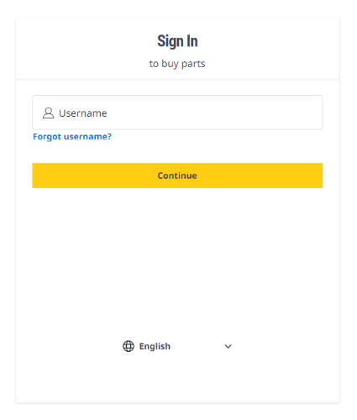
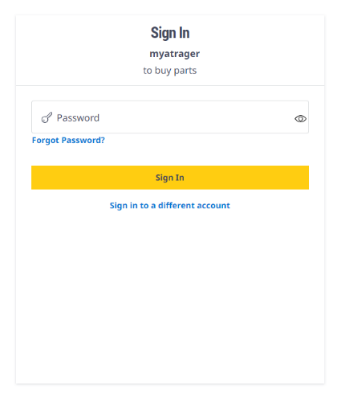
1
CONNEXION
1
Cliquez sur l'icône Se connecter en haut de la page. Cliquez ensuite sur Se connecter.
2
Saisissez votre nom d'utilisateur et votre mot de passe.
2
3
Cliquez sur Se connecter.
3
Vous êtes maintenant connecté à votre compte.

Slide 11
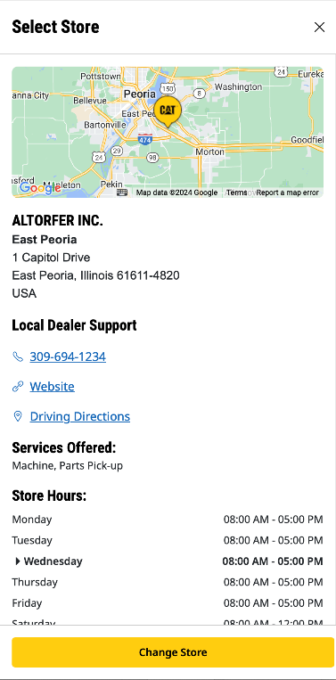
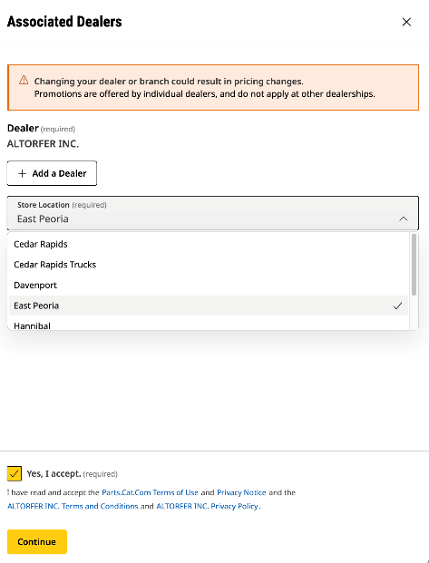


SE CONNECTER (SUITE)
Pour changer de compte ou de concessionnaire, procédez comme suit :
1
Cliquez sur l'icône de votre emplacement de magasin et sélectionnez Modifier le compte ou l'emplacement du magasin.
2
Modifiez les champs nécessaires et cliquez sur Continuer.
Remarque : Si vous venez de vous inscrire, un concessionnaire devra d'abord configurer votre compte utilisateur. Ils recevront une notification automatique, donc pas d'étapes supplémentaires pour vous. Une fois qu'elle a été accordée, le concessionnaire vous en informera.
1
2

Slide 12
RECHERCHER DES PIÈCES

Slide 13

COMMENT RECHERCHER DES PIÈCES
« JE CONNAIS LE...
FONCTIONNALITÉ RECOMMANDÉE
Nom de la pièce
# Pièce
# de série
Aucun des deux
Recherche sur site
Commande rapide
Système d'information sur l'entretien (SIS)
Mon équipement
Schéma des pièces
Magasiner par catégorie

Slide 14
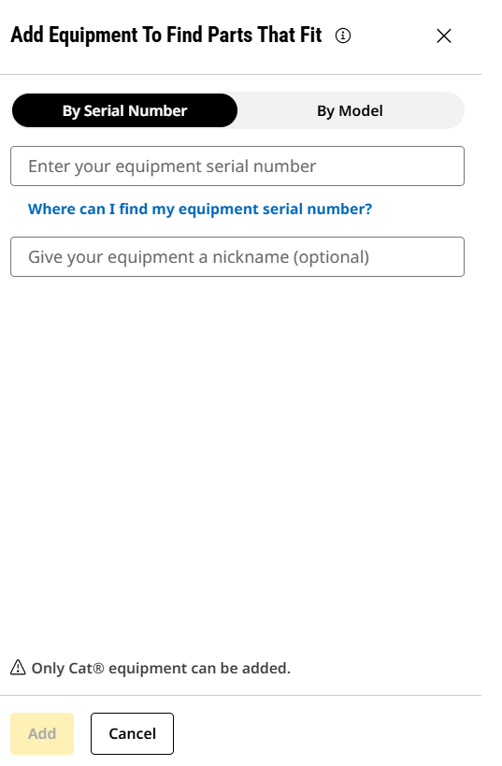

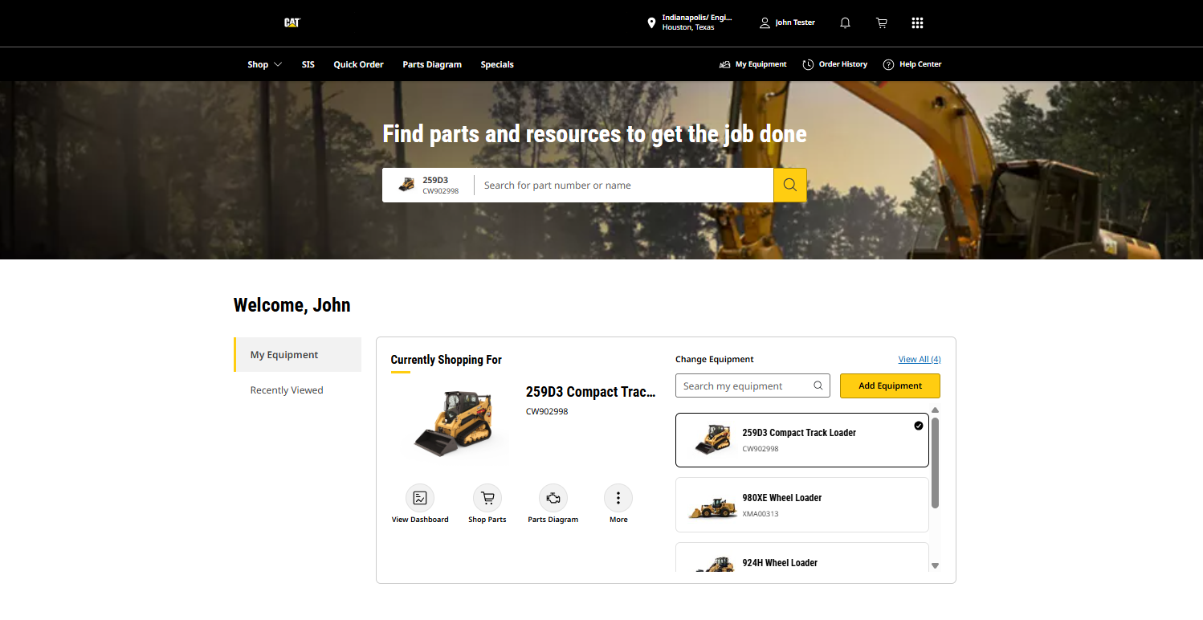
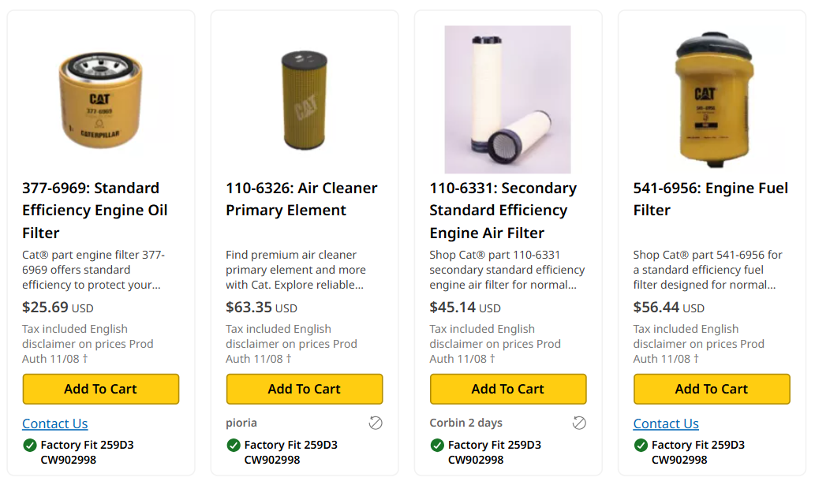
MON ÉQUIPEMENT
OBTENEZ LE BON AJUSTEMENT AVEC LA COCHE VERTE
1
Connectez-vous à parts.cat.com. Cliquez sur Ajouter un équipement dans Mon équipement sur la page d'accueil.
2
Saisissez le modèle ou le numéro de série de votre équipement. Cliquez sur Ajouter.
1
2
3
Recherchez toutes les pièces portant la coche verte, dont l'adéquation a été vérifiée avec votre équipement.
Remarque : Pour plus d'informations, regardez ces vidéos : comment ajouter un équipement, vérifier l'adéquation ou un aperçu de Mon équipement.
3

Slide 15
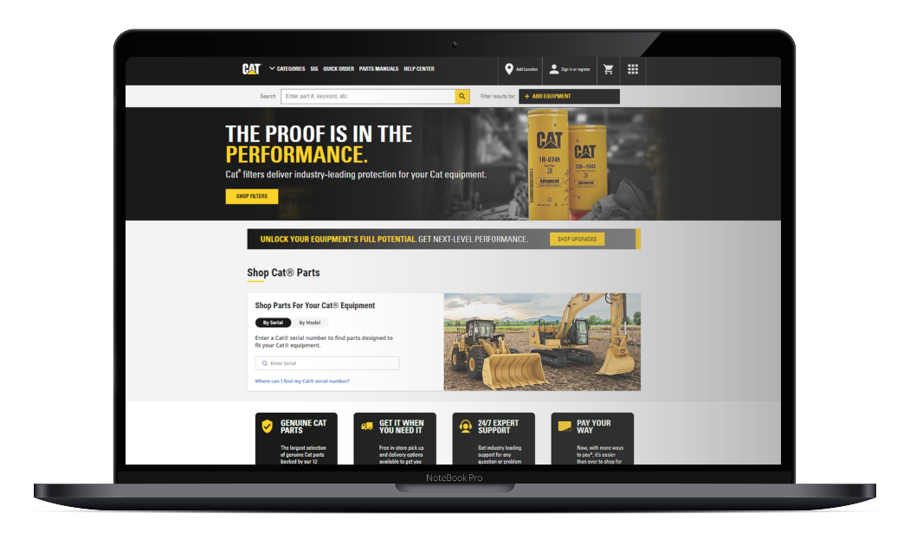
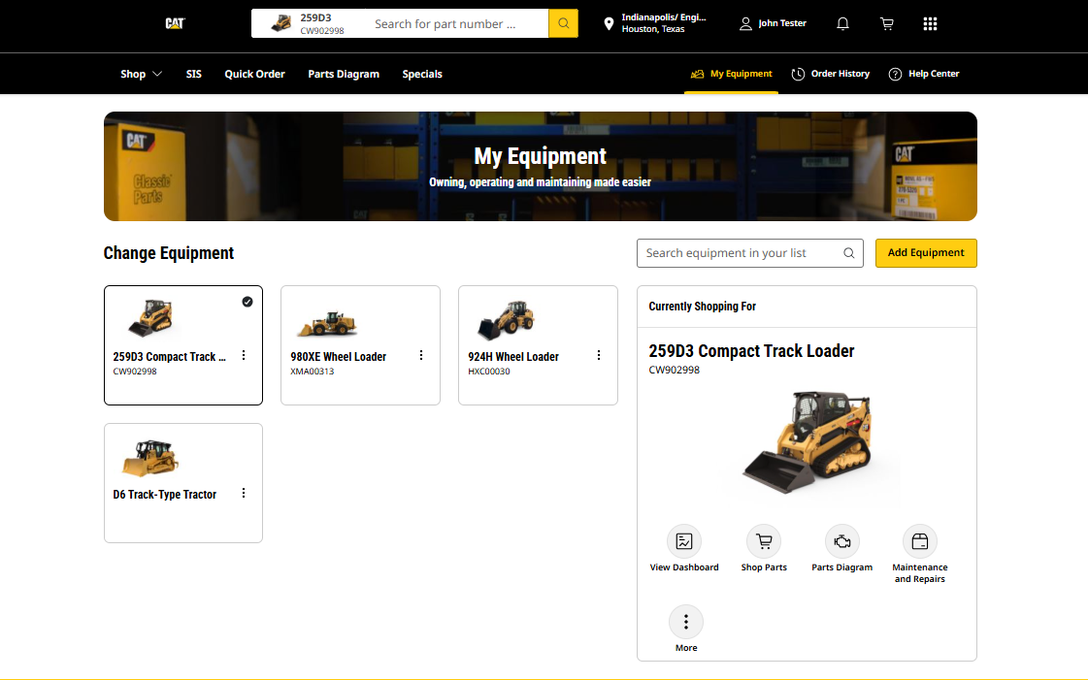
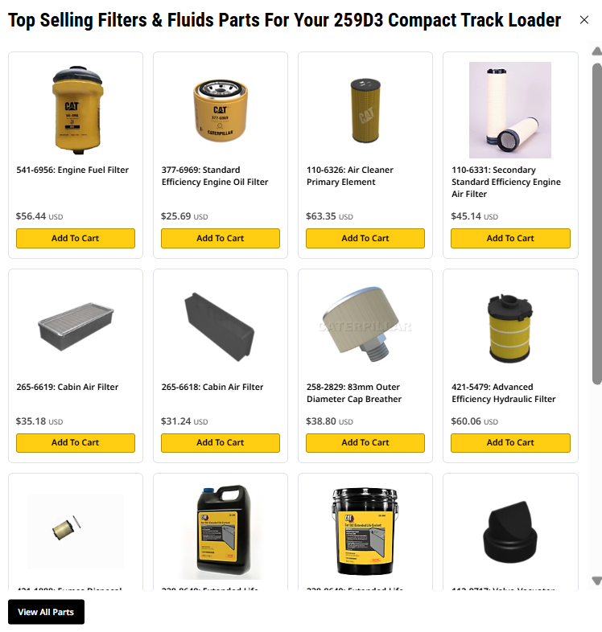
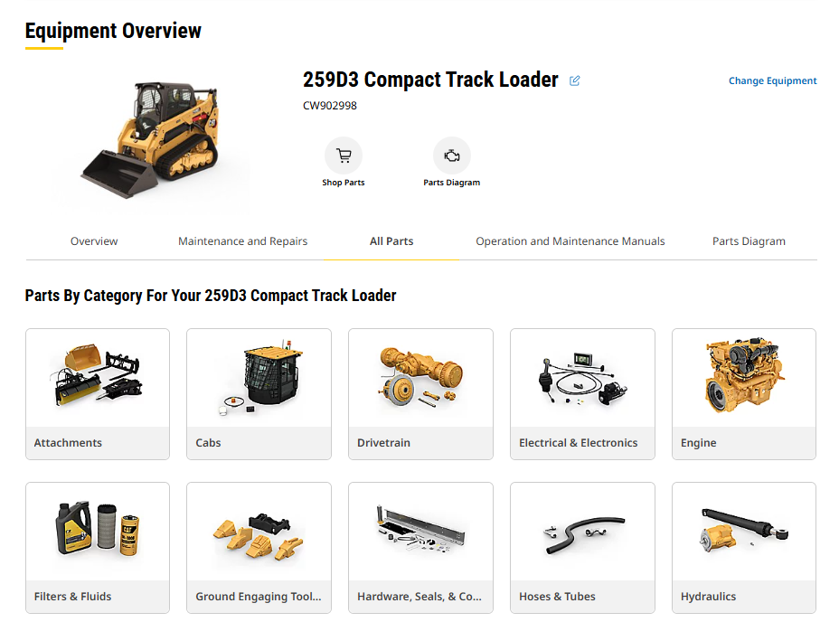
Nota : Pour plus d'informations sur les pièces les plus vendues, regardez cette vidéo. De manière générale, pour en savoir plus sur Mes équipements, cliquez ici.
MON ÉQUIPEMENT
ACHETER LES PIÈCES LES PLUS VENDUES
1
Cliquez sur Mon équipement pour accéder au hub centralisé de votre équipement enregistré.
1
2
Cliquez sur Acheter des pièces.
3
4
Choisissez une catégorie, comme Filtres et fluides, par exemple.
2
4
Parcourez les pièces les plus vendues spécifiques à votre équipement uniquement. Examinez les détails de la pièce. Cliquez sur Ajouter au panier.
3

Slide 16
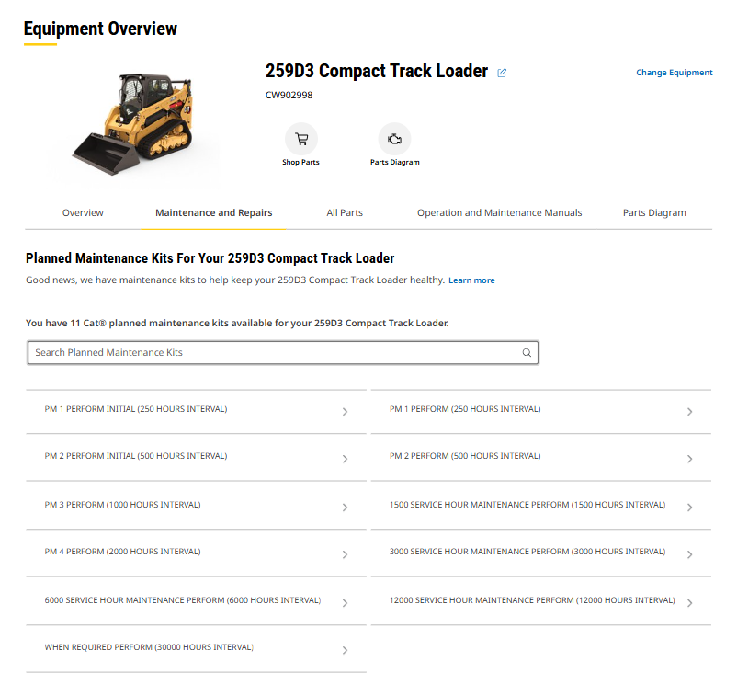
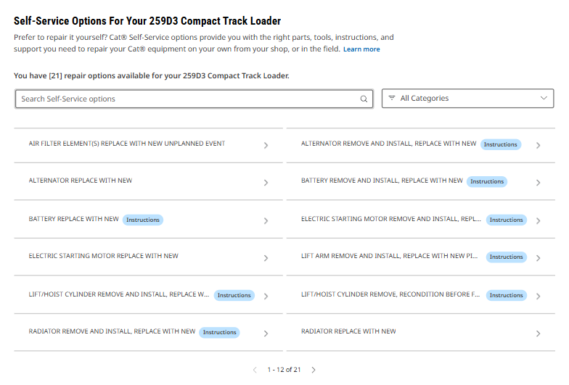
MON ÉQUIPEMENT
RECHERCHE DE KITS D'ENTRETIEN PLANIFIÉ ET D'OPTIONS D'ENTRETIEN LIBRE
1
Ajoutez votre équipement à Mes équipements. Cliquez ensuite sur Acheter des pièces pour accéder à la page de présentation de l'équipement.
1
2
2
Cliquez sur Maintenance and Repairs (Entretien et réparations) pour voir les kits d'entretien planifié et/ou les options d'auto-entretien spécialement conçus pour votre équipement.
2
Remarque : Il n'est pas nécessaire d'être connecté sur parts.cat.com pour voir cette vue.

Slide 17

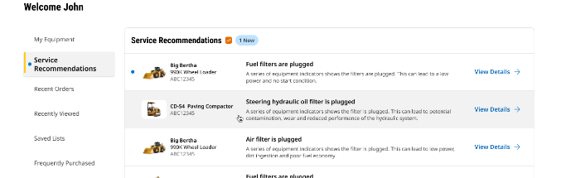
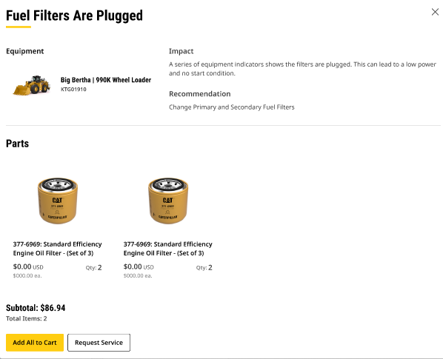
MON ÉQUIPEMENT
RECOMMANDATIONS D'ENTRETIEN
1
Lorsqu'un problème est détecté sur votre équipement, cliquez sur l' onglet Recommandations d'entretien sur la page d'accueil.
2
Cliquez sur Afficher les détails pour plus d'informations sur le problème et les options disponibles :
Affichez un résumé du problème.
Comprenez l'impact s'il n'est pas résolu.
Parcourez les recommandations sur la façon de résoudre le problème, comme l'achat des pièces requises ou la demande d'entretien auprès d'un concessionnaire.
1
2
Nota : Pour plus d'informations sur les recommandations d'entretien, veuillez regarder cette vidéo.

Slide 18
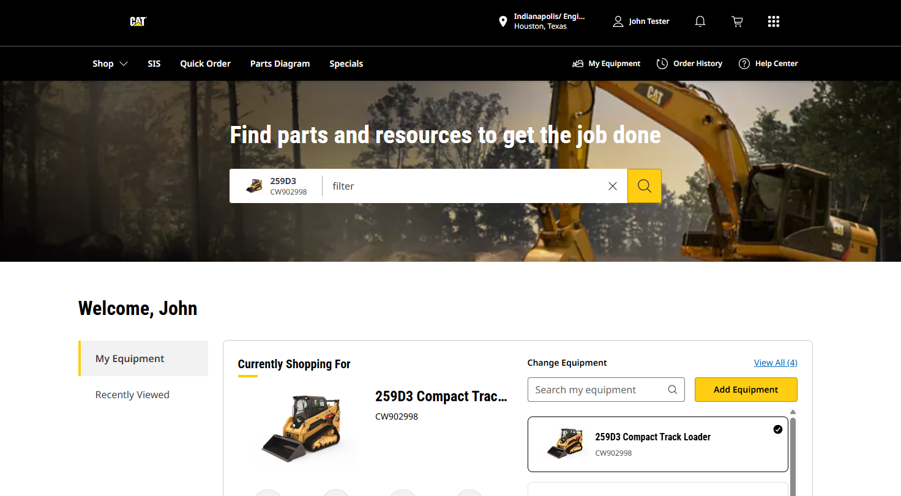
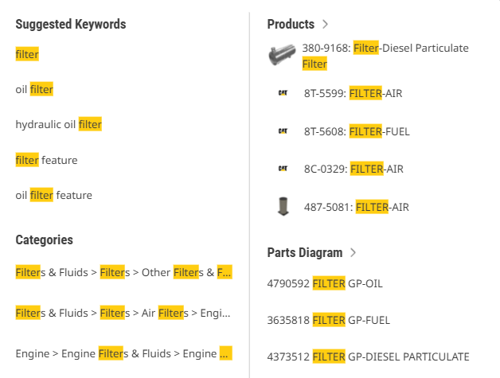

Remarque : Pour plus d'informations sur la recherche sur site, veuillez regarder cette vidéo.
RECHERCHE SUR SITE
BARRE DE RECHERCHE
1
Sur la page d'accueil, cliquez sur dans la barre de recherche. Saisissez un numéro de pièce ou un terme de recherche.
2
Dans la fenêtre contextuelle, une variété d'options apparaîtra pour vous aider dans votre recherche :
Utiliser des mots-clés suggérés pour trouver des termes de recherche connexes
Utilisez Catégories pour trouver une catégorie spécifique de produits à parcourir
Utiliser les schémas de produits et de pièces pour accéder à une page de produit spécifique
1
3
2
3
Si vous ne trouvez pas ces suggestions utiles pour ce que vous recherchez, appuyez sur Entrée ou cliquez sur l'icône de recherche :

Slide 19
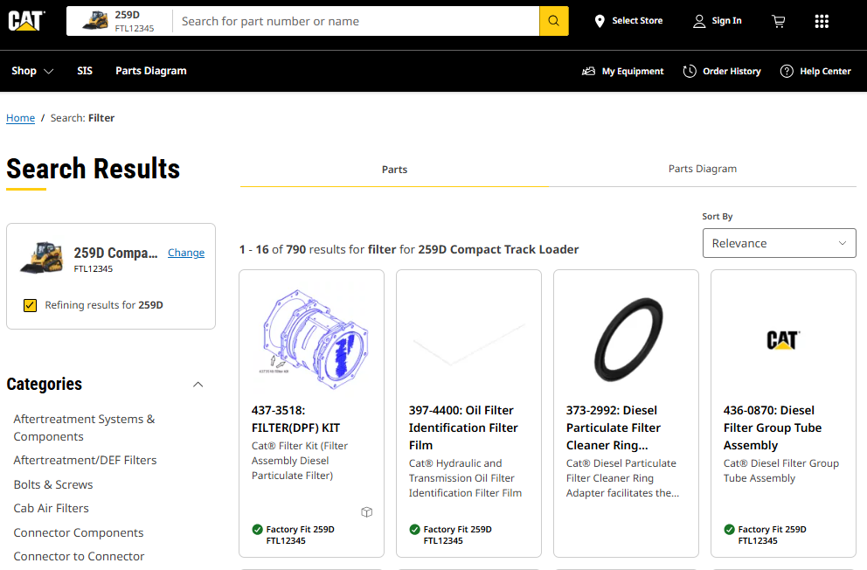
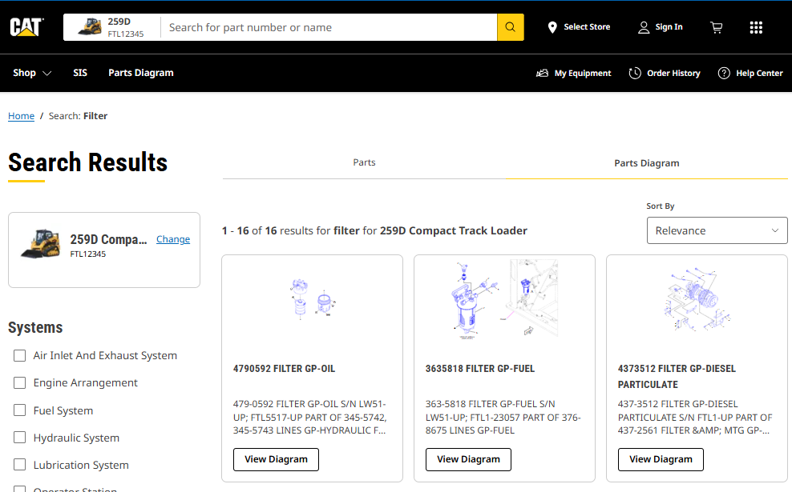
RECHERCHE SUR SITE
RÉSULTATS DE LA RECHERCHE
4
4
La page des résultats de la recherche s'affiche avec deux onglets d'options : Pièces et Schéma de pièces.
5
5
L'onglet Pièces affiche les pièces achetables qui correspondent à votre recherche (c'est-à-dire le numéro et le nom de la pièce, les spécifications, les modèles compatibles). Pour affiner les résultats, sélectionnez une catégorie ou des spécifications.
6
L'onglet Parts Diagram (Schéma de pièces) affiche les diagrammes correspondant à votre recherche (c'est-à-dire le numéro et le nom du diagramme ou les pièces qui se trouvent dans le schéma). Pour affiner les résultats, sélectionnez un système.
6
Nota : assurez-vous de sélectionner un équipement pour ne trouver que les pièces qui conviendront exactement à votre machine. L'ajout d'un numéro de série affiche les deux onglets. Sans numéro de série, seul l'onglet Pièces s'affiche.

Slide 20
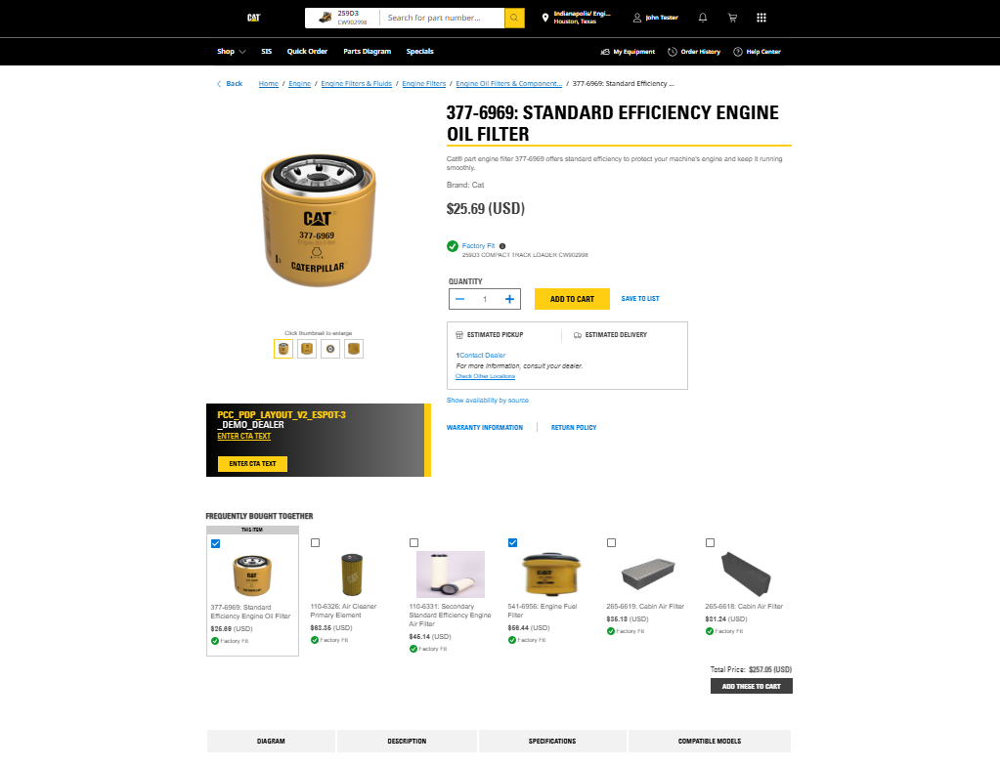
RECHERCHE SUR SITE
PAGE DE DÉTAIL DU PRODUIT
7
7
Cliquez sur une pièce pour en savoir plus. Sur la page de détails du produit, passez en revue la description complète, les spécifications, le schéma et les modèles compatibles de la pièce en faisant défiler vers le bas.
9
8
Considérez également les autres pièces fréquemment achetées ensemble.
9
Sélectionnez Ajouter au panier.
8
Nota : Pour plus d'informations sur les pièces achetées fréquemment ensemble, veuillez regarder cette vidéo.

Slide 21
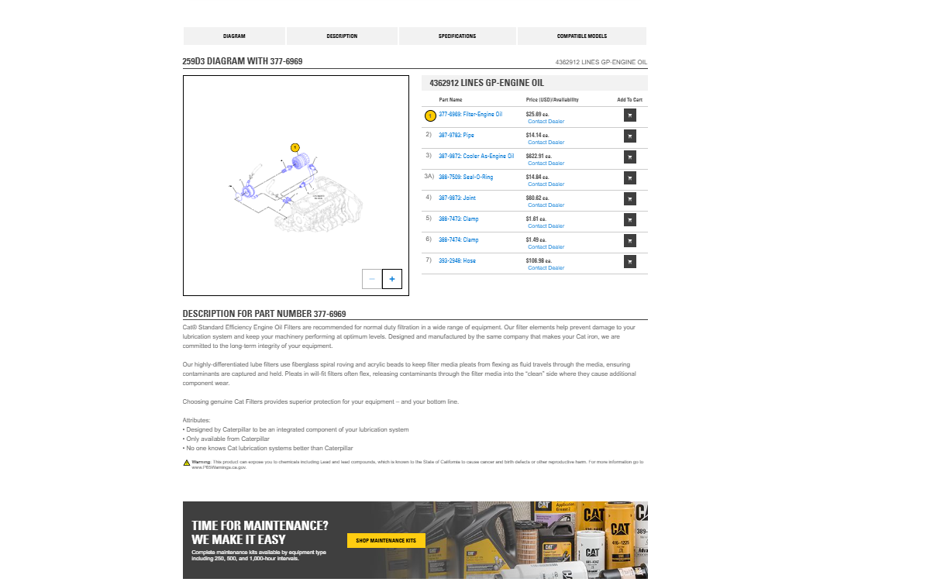
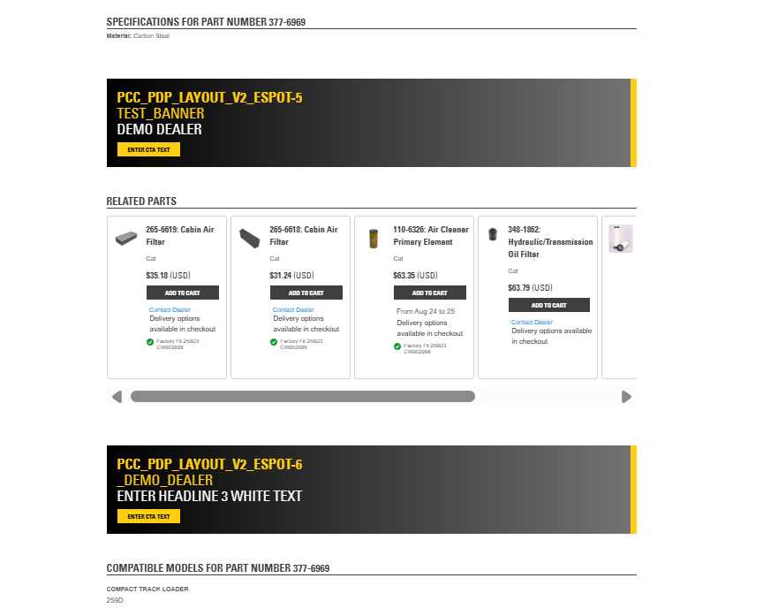
RECHERCHE SUR SITE
PAGE DE DÉTAIL DU PRODUIT (SUITE)
Possibilité de visualiser une catégorie de groupe entière et de sélectionner les pièces souhaitées.
Passez la souris sur la pièce pour la voir sur le schéma.
Zoom avant ou arrière :
Comparez d'autres pièces et envisagez une mise à niveau.

Slide 22

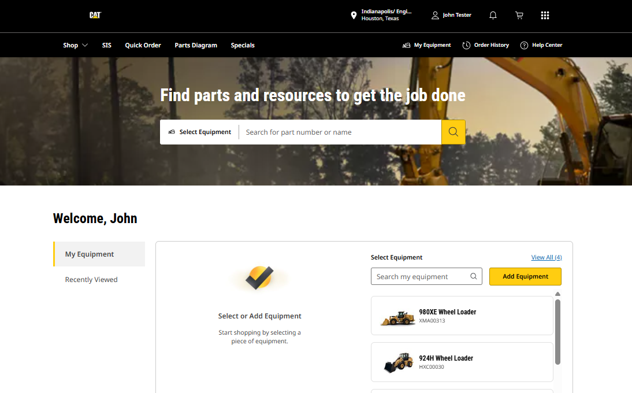
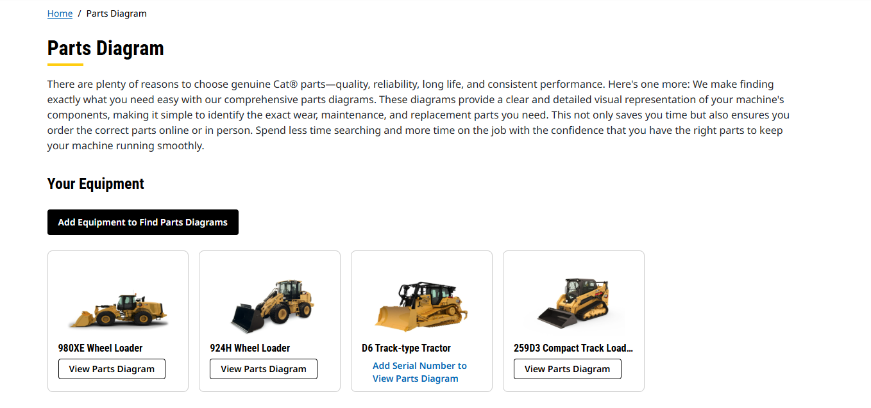
SCHÉMA DES PIÈCES
1
1
Cliquez sur Schéma de pièces.
2
Ajoutez le numéro de série de votre équipement (obligatoire) ou sélectionnez un modèle différent avec un numéro de série déjà enregistré dans votre compte. Cliquez sur Afficher le schéma des pièces.
Nota : Pour plus d'informations sur le schéma de pièces, regardez cette vidéo.
2

Slide 23
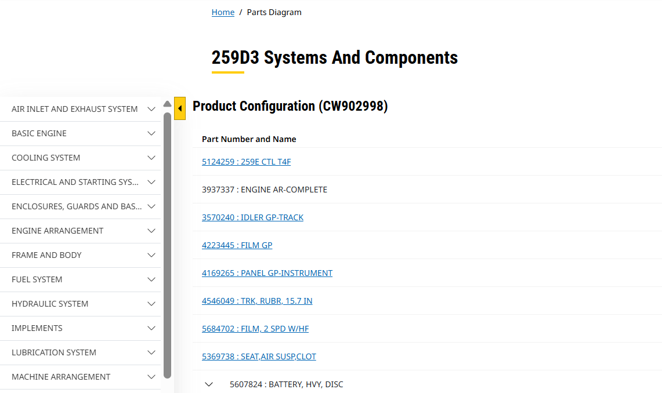
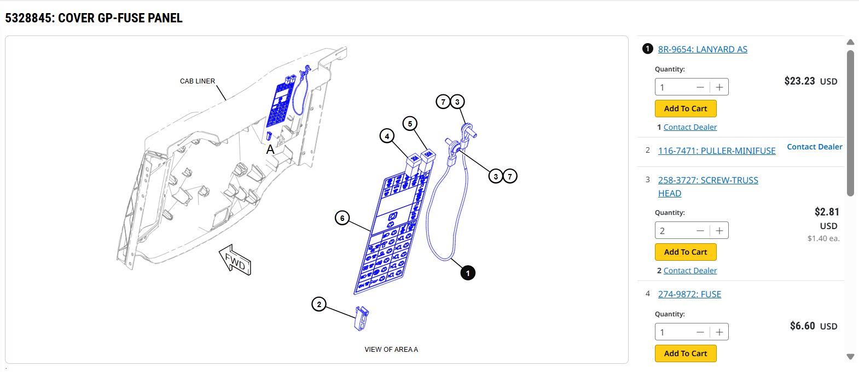
Nota : Le Schéma de pièces est désormais disponible dans les résultats de recherche. Voir les diapositives 18 et 19 pour plus d'informations.
SCHÉMA DES PIÈCES (SUITE)
3
3
Pour trouver la pièce exacte dont vous avez besoin, parcourez les systèmes et composants de votre ressource, puis cliquez sur Afficher.
4
Explorez un schéma visuel clair et détaillé de votre équipement. Passez votre souris sur une pièce pour mettre en évidence son emplacement dans le diagramme.
5
5
Lorsque vous êtes prêt à acheter, saisissez la quantité et ajoutez-la au panier ou contactez un concessionnaire pour obtenir des informations sur les tarifs.
4

Slide 24
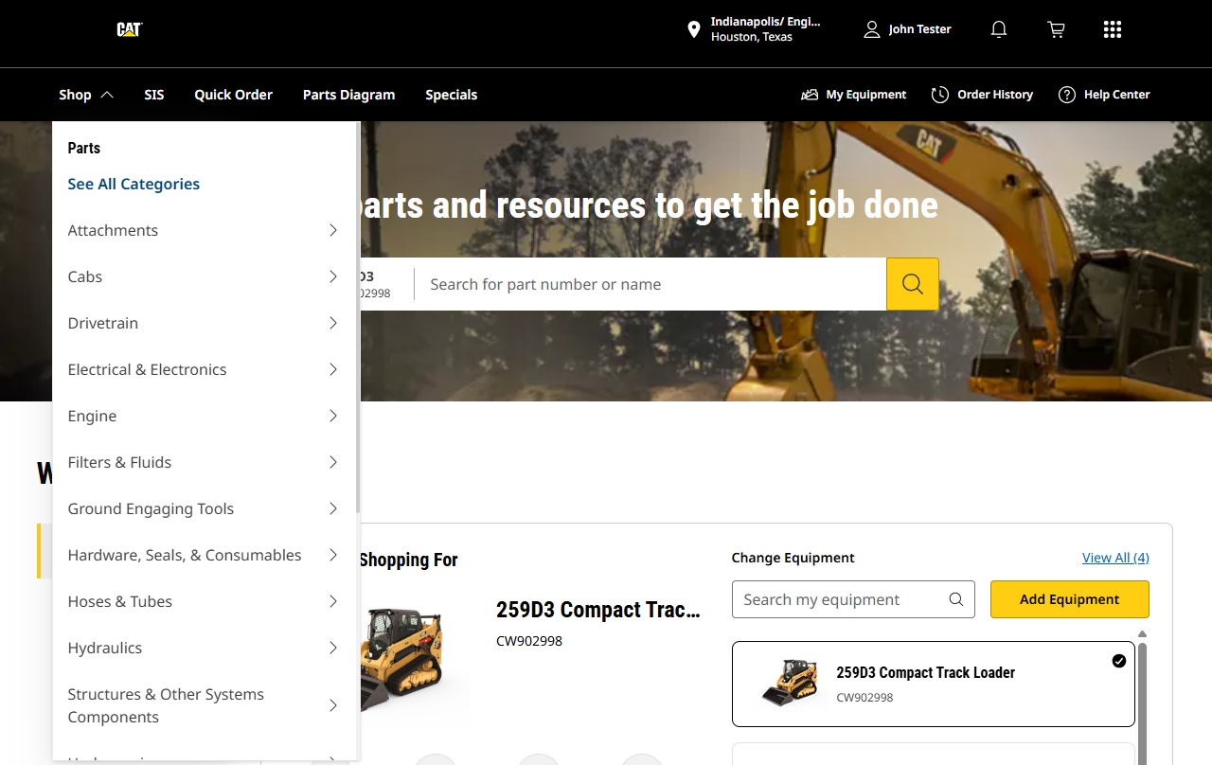
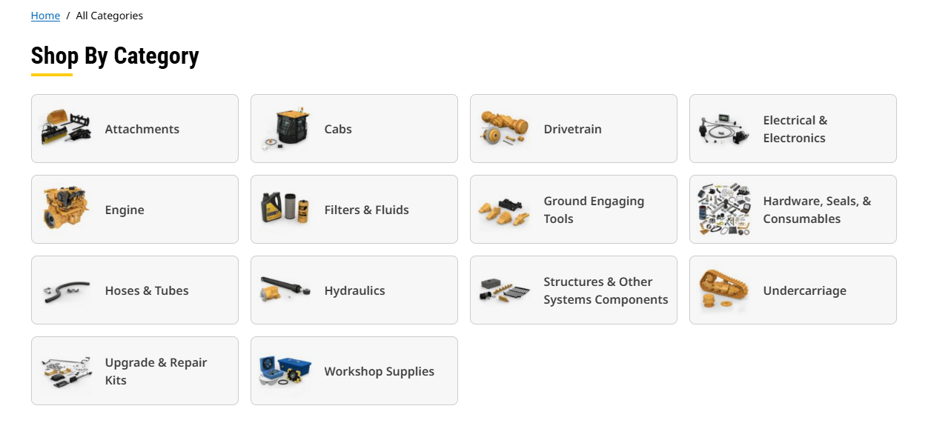
MAGASINER PAR CATÉGORIE
1
Cliquez sur Boutique et sélectionnez une catégorie qui correspond à ce que vous recherchez. Cliquez sur Voir toutes les catégories pour afficher toutes les catégories de niveau supérieur disponibles.
1
2
Choisissez une catégorie, comme Filtres et fluides, par exemple.
2
Nota : Pour plus d'informations sur l'achat de pièces par catégorie sur parts.cat.com, regardez cette vidéo.

Slide 25
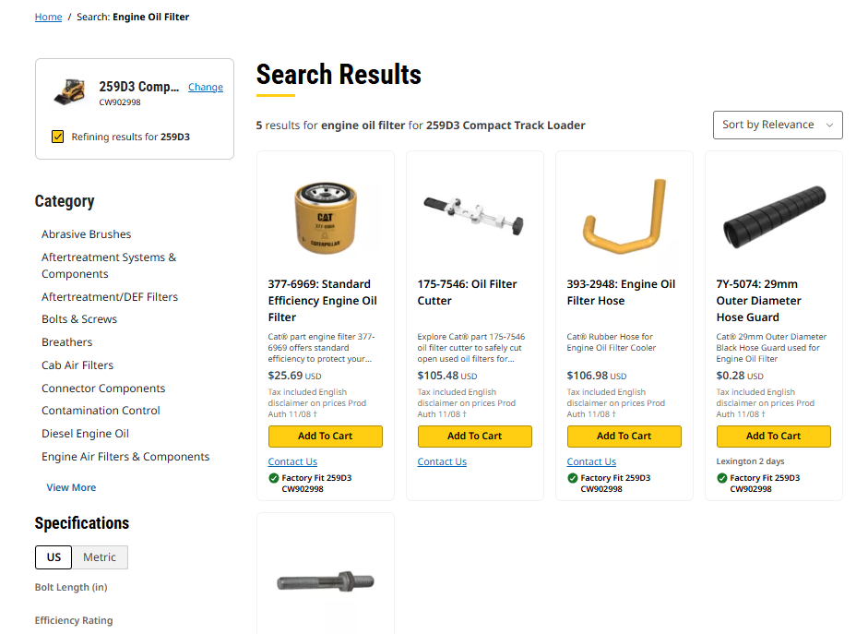
MAGASINER PAR CATÉGORIE (SUITE)
3
Si nécessaire, choisissez une sous-catégorie ou utilisez le menu Spécifications sur le côté gauche pour affiner vos résultats de recherche et sélectionner l'option qui correspond le mieux à vos besoins.
4
3
4
Pour affiner encore plus votre recherche, ajoutez ou sélectionnez un équipement afin de ne trouver que les pièces qui conviendront exactement à votre machine.
5
5
Passez en revue les détails et la compatibilité de la pièce. Cliquez sur Ajouter au panier.
5

Slide 26

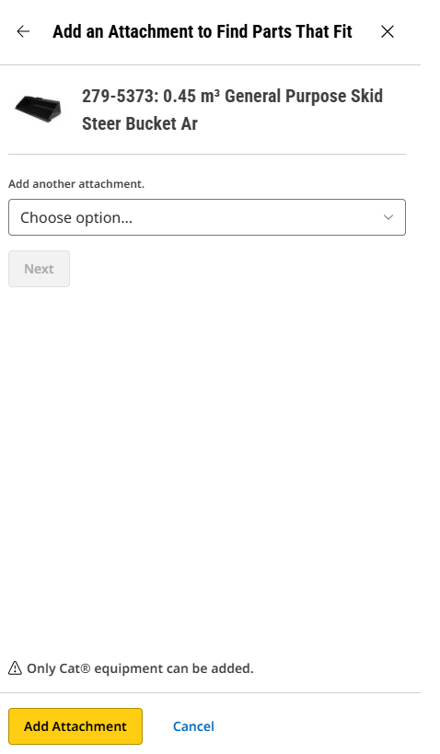
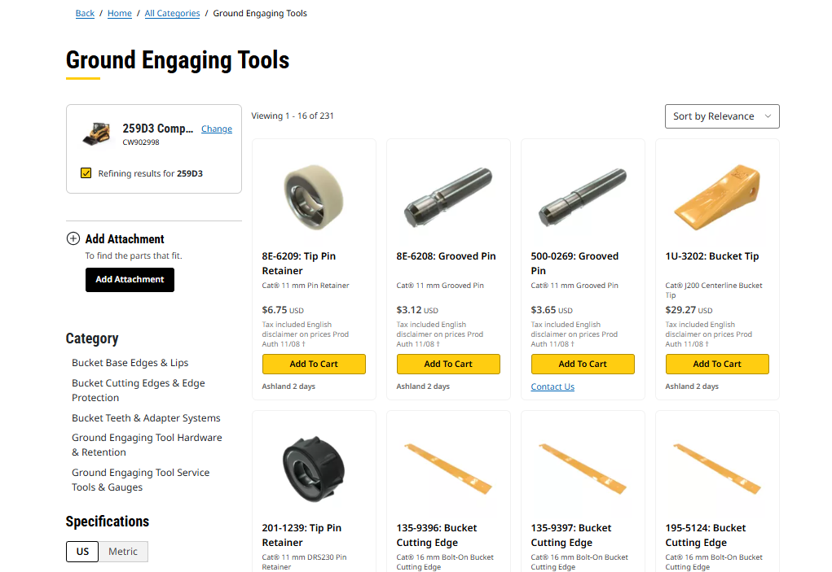
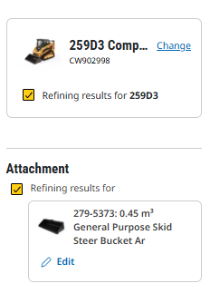
Nota : pour plus d'informations sur le sélecteur GET, regardez cette vidéo.
MAGASINER PAR CATÉGORIE
SÉLECTEUR D'OUTILS D'ATTAQUE DU SOL (GET)
1
Pour trouver exactement les outils d'attaque du sol dont vous avez besoin, cliquez sur Acheter et accédez à la page de la catégorie Outils d'attaque du sol.
2
Choisissez votre équipement et votre accessoire.
1
3
Remplissez toutes les informations nécessaires, puis cliquez sur Ajouter.
3
2
4
4
Le sélecteur GET permet de filtrer les pièces non pertinentes et d'affiner les résultats de la recherche pour n'afficher que les outils d'attaque du sol compatibles avec l'équipement et l'équipement sélectionnés.

Slide 27

COMMANDE RAPIDE
1
Cliquez sur Commande rapide.
1
Remarque : N'oubliez pas que vous devez être connecté à parts.cat.com pour utiliser la fonction Commande rapide. Si vous êtes connecté et que l'option Commande rapide ne s'affiche pas, consultez la page Préférences d'achat pour vous assurer que le paramètre est activé.

Slide 28
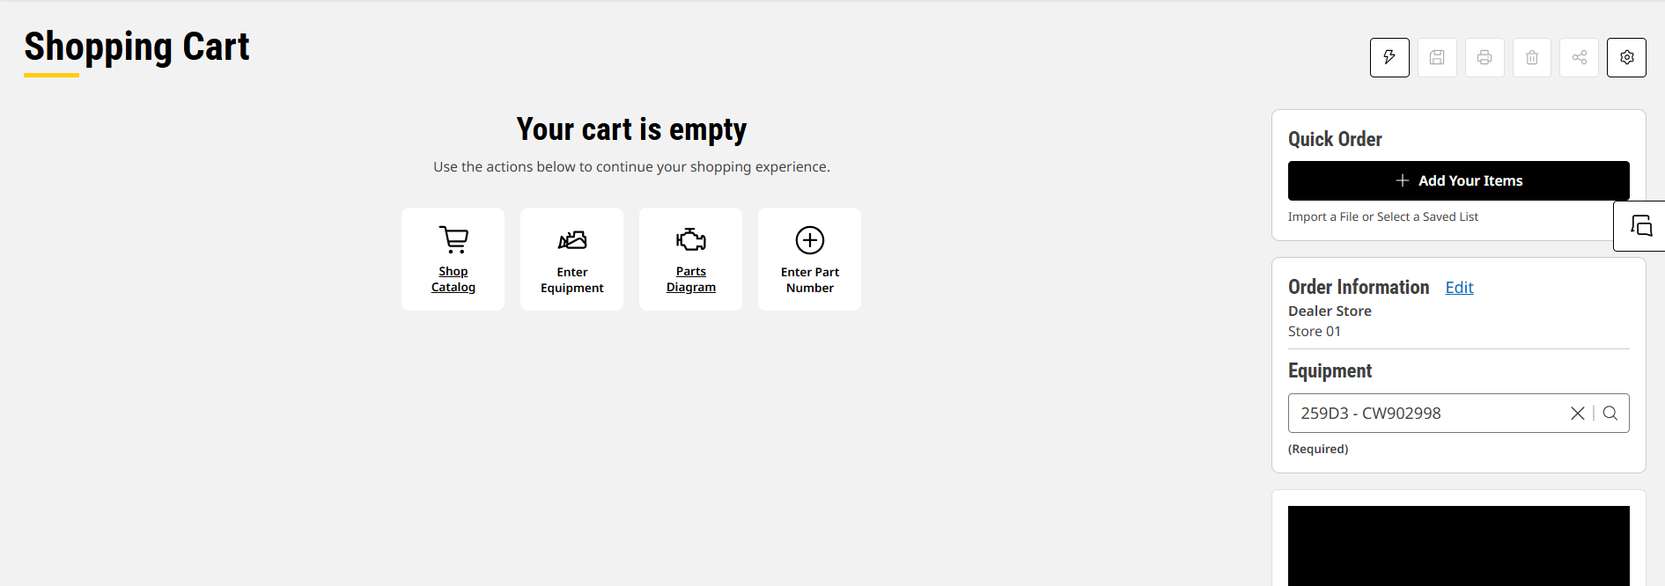
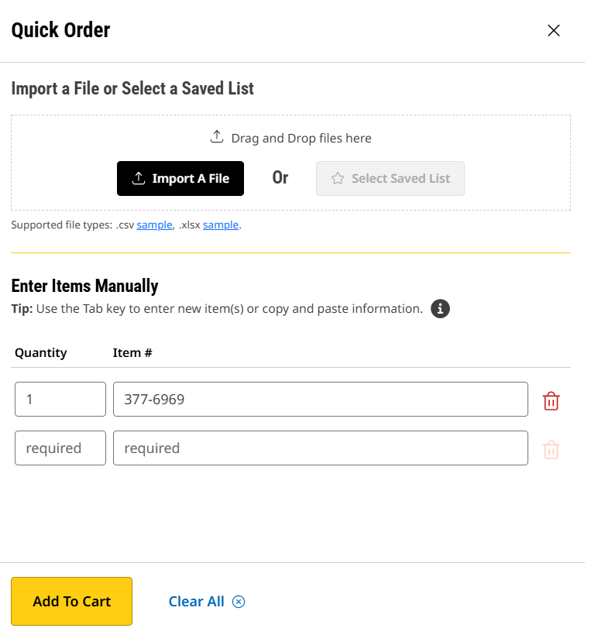
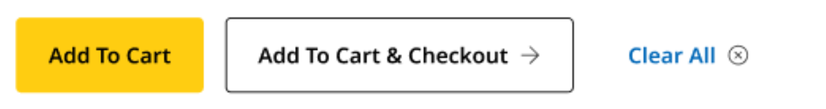
COMMANDE RAPIDE (SUITE)
2
Renseignez manuellement les informations relatives à la pièce. Il existe d'autres options pour ajouter des informations sur les pièces : 1) cliquez sur Sélectionner une liste enregistrée ; 2) téléchargez un fichier avec l'option Importer un fichier ; 3) glissez-déposez une liste de pièces à partir de vos fichiers ; et 4) copier et coller des pièces.
2
3
Cliquez sur Ajouter au panier ou Ajouter au panier et passer à la caisse, selon que vous êtes prêt ou non à terminer votre commande.
Nota : pour plus d'informations sur le glisser-déposer ou le copier-coller d'une liste de pièces dans le panier, veuillez regarder ces vidéos.
3

Slide 29
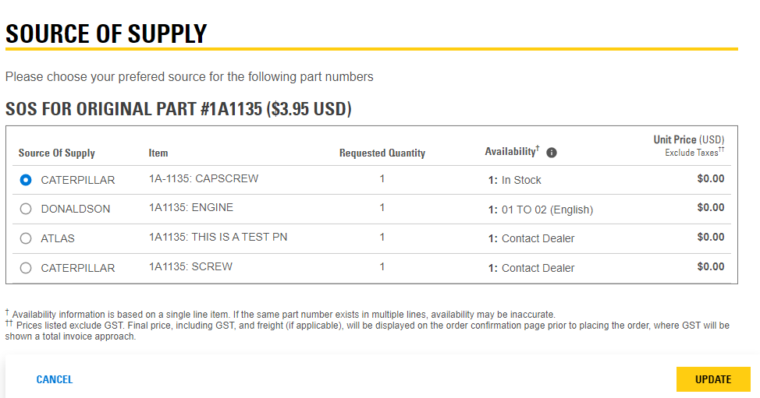
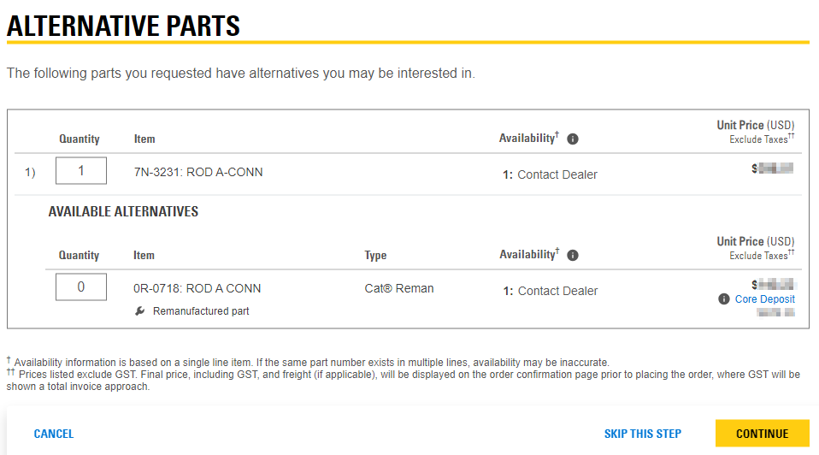
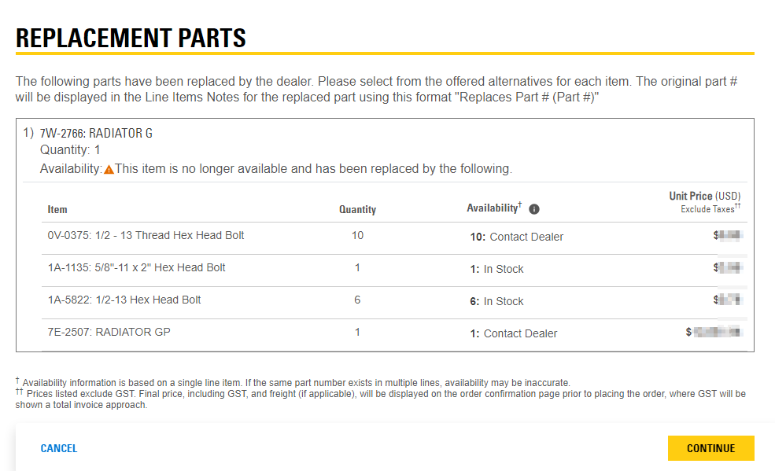
COMMANDE RAPIDE (SUITE)
4
Vous serez peut-être redirigé vers l'écran Source d'approvisionnement, Pièces alternatives et/ou de rechange. Dans le cas contraire, ignorez cette étape.
5
Cliquez sur Continuer et passez à la caisse.
5

Slide 30

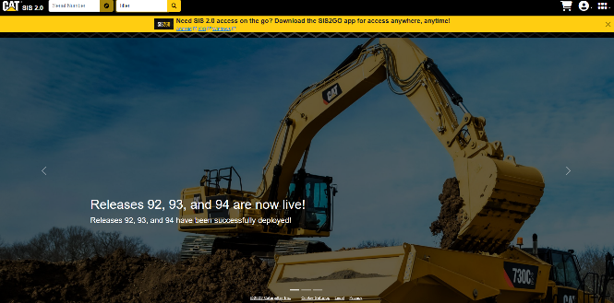


SYSTÈME D'INFORMATION SUR L'ENTRETIEN (SIS)
1
2
1
Connectez-vous à parts.cat.com et cliquez sur SIS.
2
Recherchez une pièce en saisissant le numéro de série ou un mot-clé.
3
3
Les résultats correspondants s'affichent, y compris les pièces alternatives, le prix et la disponibilité.
4
4
Pour afficher les détails d'une pièce particulière, cliquez sur le lien de la pièce.

Slide 31





SIS
VOIR LES DÉTAILS ET AJOUTER AU PANIER
5
Cliquez sur le lien du numéro de pièce pour afficher des détails supplémentaires sur la pièce.
5
6
Mettez à jour la quantité et cliquez sur le bouton pour ajouter une seule pièce.
7
Ou cliquez sur le bouton pour ajouter tous les articles au panier.
6
7

Slide 32



SIS
CADDIE
8
Les articles ajoutés au panier s'affichent dans le coin supérieur droit. Cliquez sur le bouton pour afficher la page du panier.
8
9
Les articles ajoutés au panier peuvent également être enregistrés dans une liste en cliquant sur Enregistrer ma liste. Lors de la synchronisation avec parts.cat.com, les éléments enregistrés dans une liste enregistrée SIS sont également affichés dans la page Listes enregistrées sur parts.cat.com.
9
10
10
Cliquez sur Commander des pièces.

Slide 33


SIS
PANIER D'ACHAT (SUITE)
11
Si le prix ou la disponibilité d'une pièce ne peut pas être rétabli, vous en serez informé. Mettez à jour ou supprimez l'article avant de passer au panier.
11
12
Si toutes les pièces sont ajoutées, la page Panier d'achat s'affiche. Cliquez sur Procéder au paiement.
Remarque : Pour plus d'informations sur les listes enregistrées, reportez-vous à la section Listes enregistrées à la page 66 de ce guide de l'utilisateur.
12
Procéder au paiement

Slide 34
FINALISER L 'ACHAT

Slide 35





CAISSE
CADDIE
3
1
Lorsque vous avez terminé d'ajouter des articles au panier, cliquez sur l'icône dans le coin supérieur droit.
1
2
Passez en revue le panier d'achat pour obtenir plus d'informations eti tèmes dans votre panier.
2
3
Pour en savoir plus sur les dernières améliorations apportées au panier, cliquez sur l'icône.
4
Cliquez sur Procéder au paiement.
4
Procéder au paiement

Slide 36


CAISSE
PICK-UP
5
6
5
Choisissez un emplacement de ramassage ou de dépôt et remplissez toutes les instructions spéciales.
6
Si la commande doit être passée à une autre date, sélectionnez Besoin d'une autre date ? et inclure des informations supplémentaires sur l'enlèvement.
Nota : Les listes déroulantes des instructions et méthodes de ramassage varient selon le concessionnaire. Certains utilisent l'un ou l'autre, d'autres utilisent les deux. Pour plus d'informations sur le ramassage et la livraison, veuillez regarder cette vidéo.

Slide 37

CAISSE
CAPTEUR (SUITE)
7
7
Dropbox : si cette option est activée, l'onglet Dropbox affiche une liste des emplacements autorisés.
Sélectionnez la boîte de dépôt souhaitée.
L'adresse est remplie automatiquement.
Sélectionnez les options d'expédition.
Remplissez toutes les instructions spéciales.
Nota : Dropbox est une fonction optionnelle configurée par le concessionnaire.

Slide 38

CAISSE
LIVRAISON
8
8
Vérifier que l'adresse de livraison est correcte ou la modifier pour saisir une nouvelle adresse de livraison.
9
9
Sélectionnez un mode de livraison. Si une date différente est nécessaire, sélectionnez Demander par date. Remplissez toutes les instructions spéciales.
10
Lorsque toutes les informations requises sont remplies, cliquez sur Continuer vers le résumé et le paiement.
10

Slide 39

CAISSE
PAIEMENT & RÉCAPITULATIF
11
13
11
Remplissez toutes les informations de paiement.
12
Numéro du bon de commande : saisissez le numéro du bon de commande du client (obligatoire, selon le concessionnaire) et téléchargez la pièce jointe (facultatif).
12
14
13
Si vous en avez un, ajoutez un code promotionnel.
14
Cliquez sur Passer la commande.
Nota : Pour plus d'informations sur les différents modes de paiement disponibles, comme les crédits Cat ou Cat Vantage Rewards, consultez les diapositives 45 et 46.

Slide 40


CAISSE
CONFIRMATION DE COMMANDE
17
15
16
15
Après avoir vérifié le récapitulatif de votre commande et passé la commande, un écran de confirmation de commande s'affiche.
18
16
Exportez et/ou imprimez la confirmation de commande, si nécessaire.
17
Vous pouvez également recevoir un e-mail de confirmation de commande lorsqu'elle est partagée par un concessionnaire local, si nécessaire.
18
De plus, si vous souhaitez commencer une autre commande, cliquez sur Créer une nouvelle commande.

Slide 41



PAIEMENT SANS COMPTE
SÉLECTIONNER UN MAGASIN
1
Cliquez sur l'icône Select Store (Sélectionner un magasin) en haut de la page d'accueil.
1
2
Saisissez votre emplacement, choisissez un concessionnaire local, puis cliquez sur Sélectionner un magasin.
2

Slide 42

PAIEMENT SANS COMPTE
CADDIE
3
Après avoir effectué vos achats, accédez à la page Panier, vérifiez la commande, puis cliquez sur Procéder au paiement ou connectez-vous pour utiliser la commande rapide.
3

Slide 43


PAIEMENT SANS COMPTE
CUEILLETTE ET LIVRAISON
4
Pour le ramassage : remplissez toutes les instructions, sélectionnez une méthode de ramassage et incluez les coordonnées.
4
5
5
Pour la livraison : remplissez les instructions, sélectionnez un mode et un lieu de livraison, et indiquez vos coordonnées.
6
6
6
Cochez Yes (Oui) pour recevoir des informations marketing et accepter les conditions d'utilisation.
7
Cliquez sur Continuer vers le récapitulatif et le paiement.
7
7

Slide 44
PAIEMENT SANS COMPTE
PAIEMENT & RÉCAPITULATIF
8
Remplissez toutes les informations de paiement.
8
9
Vérifiez les détails de la commande. Cliquez sur Passer la commande.
9

Slide 45


Nota : Regardez cette vidéo sur Cat Vantage Rewards pour en savoir plus.
MODES DE PAIEMENT
RÉCOMPENSES CAT VANTAGE
1
Accédez à vos paramètres d'informations personnelles.
1
2
Pour rejoindre le programme, sélectionnez l'onglet « Rejoindre Cat Vantage Rewards » dans le volet de navigation de gauche.
3
2
3
Cochez la case pour vous inscrire dès aujourd'hui et cliquez sur Rejoindre Cat Vantage Rewards.
4
4
Après votre adhésion, vous pouvez consulter le solde de récompenses et les crédits Cat de votre compte dans l'onglet Cat Vantage Rewards.
*Tous les points de récompense s'accumulent en fonction des dépenses en devise locale. Les entreprises peuvent gagner jusqu'à 450 points de récompense par année civile dans le cadre de l'opportunité de gain eCommerce. Consultez les Conditions générales du programme Cat Vantage Rewards , qui contiennent toutes les informations détaillées sur le programme.

Slide 46

Nota : Regardez cette vidéo sur les crédits Cat pour en savoir plus.
MODES DE PAIEMENT
CRÉDITS CAT (EN DEHORS DES ÉTATS-UNIS ET DU CANADA)
1
Sur la page Paiement et récapitulatif, choisissez Cat Credits (Crédits Cat) comme méthode de facturation.
2
1
Ajoutez les informations de votre compte de crédits Cat.
2
3
3
Consultez votre solde et enregistrez les informations de votre compte de crédits Cat pour de futurs achats.
4
4
Saisissez le montant souhaité et cliquez sur Appliquer les crédits. Le total sera mis à jour en fonction du montant appliqué sur votre compte de crédits Cat.
5
5
Si nécessaire, utilisezun autre mode de paiement pour couvrir le reste du total. Cliquez sur Passer la commande pour passer à la caisse.
*Consultez www.cat.com/cat-credits pour connaître l'intégralité des règles relatives aux crédits Cat.

Slide 47
CONTRÔLER LES PARAMÈTRES DU COMPTE

Slide 48


RENSEIGNEMENTS PERSONNELS
1
Cliquez sur l'icône située dans le coin supérieur droit du menu de navigation. Cliquez sur Informations personnelles.
1

Slide 49

RENSEIGNEMENTS PERSONNELS (SUITE)
2
2
Vous pouvez modifier vos informations le cas échéant.
3
Cliquez sur Mettre à jour.
3

Slide 50

PERSONNALISER LES PRÉFÉRENCES D'ACHAT
1
Passez la souris sur la barre de navigation de gauche et cliquez sur Préférences d'achat.
Remarque : Une fois les modifications effectuées, il s'agira des paramètres par défaut pour les commandes futures. Cependant, une commande individuelle peut toujours être modifiée si nécessaire.
1

Slide 51

PERSONNALISER LES PRÉFÉRENCES D'ACHAT (SUITE)
2
Paramètres du concessionnaire :
Configurer le numéro de client (le cas échéant).
Configurer le magasin concessionnaire.
2
3
Connectez-vous:
Saisissez le numéro de série et le type de commande de votre équipement.
Choisissez les paramètres de la page d'accueil.
Sélectionnez les paramètres de la page de démarrage.
3

Slide 52

PERSONNALISER LES PRÉFÉRENCES D'ACHAT (SUITE)
4
4
Caddie:
Activez cette option si vous souhaitez ajouter une section de notes au panier.
Activez cette option si vous souhaitez que les détails de la commande et de l'équipement soient affichés dans le panier.
Activez cette option si vous souhaitez ajouter la commande rapide au panier.
Sélectionnez cette option pour afficher les options de disponibilité.
5
5
Cueillette et livraison :
Sélectionnez la préférence de livraison.
Sélectionnez la méthode de ramassage ou d'expédition préférée.
Si nécessaire, saisissez les instructions spéciales qui seront indiquées par défaut sur chaque commande.

Slide 53

PERSONNALISER LES PRÉFÉRENCES D'ACHAT (SUITE)
6
Paramètres de paiement :
Sélectionnez le mode de paiement préféré.
Définissez un numéro de bon de commande ou un préfixe de bon de commande à appliquer à toutes les commandes (facultatif).
6
7
Paramètres de l'image :
Définissez la valeur par défaut pour les images miniatures affichées dans les pages Panier, Récapitulatif de commande et Confirmation de commande lors de l'impression de la commande.
7
8
Cliquez sur Enregistrer les préférences pour mettre à jour les paramètres.
8

Slide 54



PERSONNALISER LES PARAMÈTRES DE NOTIFICATION
2
1
Cliquez sur l'icône située dans le coin supérieur droit du menu de navigation. Cliquez sur Préférences de notification.
2
Cochez n'importe quelle case de la liste pour recevoir une notification par e-mail ou par Web dans les cas suivants :
Vous avez passé une commande.
Une commande est entièrement expédiée.
Il y a un problème avec une commande.
Et plus encore !
1
Remarque : Les paramètres de CAL ne s'appliquent qu'aux utilisateurs configurés en tant qu'approbateur et gestionnaire. Les utilisateurs qui n'utilisent pas CAL pourront toujours voir cette page pour tous les autres types de notification. Pour plus d'informations sur CAL, reportez-vous à la page 77. Pour plus d'informations sur les notifications, veuillez regarder cette vidéo.

Slide 55
CARNET D’ADRESSES
1
Passez la souris sur la barre de navigation de gauche et cliquez sur Carnet d' adresses.
Remarque : Ces adresses apparaissent dans les listes déroulantes de la page Livraison et facturation.
1

Slide 56

CARNET D'ADRESSES (SUITE)
Ajouter ou modifier des adresses de livraison et de facturation :
2
2
Ajoutez une nouvelle adresse ou sélectionnez une adresse dans la liste déroulante.
3
Modifier les informations, au besoin.
3
4
Cliquez sur Enregistrer l' adresse.
4

Slide 57

ARTICLES RÉCEMMENT CONSULTÉS
2
1
Passez la souris sur la barre de navigation de gauche et cliquez sur Récemment consulté.
1
2
Ici, vous pourrez revoir toutes les pièces que vous avez récemment vues.

Slide 58


HISTORIQUE DES COMMANDES
1
Passez la souris sur la barre de navigation de gauche ou accédez au menu Compte et cliquez sur Historique des commandes.
3
1
2
Cliquez sur un numéro de commande pour afficher plus de détails et si vous souhaitez commander à nouveau les pièces de la liste. (Les pièces seront automatiquement ajoutées au panier.)
1
2
3
Exportez une commande au format PDF, XLS ou CSV.

Slide 59
HISTORIQUE DES COMMANDES (SUITE)
Autres options :
4
Filtrez les listes de commandes par compte, plage de dates, etc.
5
4
Choisissez le nombre d'éléments par page.
5

Slide 60

SUIVEZ VOS COMMANDES
1
Vous avez récemment passé une commande ? Suivez l'état de cette commande ou vérifiez les mises à jour de l'état de différentes manières :
Recevez des notifications dans l'application ou par e-mail
À partir de la page Recherche dans l'historique des commandes
À partir de la page de détails de la commande
Gérez les mises à jour par e-mail dans vos préférences de notification.
1

Slide 61









SUIVEZ VOS COMMANDES (SUITE)
2
2
Consultez les détails et l'état de votre commande, que vous ayez opté pour le retrait, la livraison ou la dropbox.
3
Affichez un statut plus détaillé des pièces de votre commande. Les différents statuts de niveau de commande sont les suivants :
3
4
4
Vérifiez les informations de suivi des commandes qui sont en cours de livraison.

Slide 62

COMMANDES EN MAGASIN ET FACTURES
1
Affichez toutes les commandes passées au magasin d'une succursale de concessionnaire au cours des deux dernières années (lorsque vous êtes connecté à un compte). Cliquez sur un numéro de commande pour afficher plus de détails.
2
1
2
Filtrez et exportez la liste des commandes en magasin pour trouver et partager des listes d'achats.
3
Si nécessaire, commandez à nouveau une commande en magasin en ligne sur la page Détail de la commande en magasin.
Nota : Un Numéro de client concessionnaire (DCN) doit être associé lors de l'affichage de l'historique des commandes en magasin. Pour plus d'informations sur les commandes en magasin, veuillez regarder cette vidéo.

Slide 63


COMMANDES EN MAGASIN ET FACTURES (SUITE)
4
Consultez la liste de toutes les factures des deux dernières années (lorsque vous êtes connecté à un compte). Cliquez sur un numéro de facture pour afficher plus de détails.
5
5
Recherchez plusieurs critères, ajoutez des filtres ou exportez laliste des factures vers un fichier de données.
6
4
6
Sélectionnez plusieurs factures pour afficher un total cumulé. De plus, prévisualisez facilement la ou les factures sélectionnées ou téléchargez jusqu'à 12 factures en un seul clic.
Nota : N'oubliez pas que vous pouvez désormais obtenir un accès instantané par défaut pour afficher les factures de pièces sur parts.cat.com. Pour ceux qui y ont accès, un élément de menu « Factures » s'affiche sous Commande de pièces dans le volet de navigation de gauche. Si vous ne voyez aucune facture, contactez un concessionnaire local pour obtenir de l'aide.

Slide 64
FONCTIONNALITÉS AVANCÉES

Slide 65

Nota : Pour plus d'informations sur le Centre de commande, regardez cette vidéo.
CENTRE DE COMMANDE
Votre panier – Affiche un récapitulatif des articles dans le panier. Comprend la quantité, la disponibilité et le prix de chaque article. Achetez avec SIS, Commande rapide, Schéma des pièces, etc.
Listes sauvegardées – Affichez toutes les listes privées, publiques, partagées, favorites ou créées par le concessionnaire. Ajoutez rapidement les pièces d'une liste enregistrée au panier et procédez au paiement.
Consulté récemment – Affiche jusqu'à 12 articles qu'un utilisateur a consultés sur la page de détails du produit au cours des 14 derniers jours. Comprend l'image et le nom du produit.
Devis en attente – Examinez, supprimez ou modifiez les devis en attente pour chaque utilisateur DCN. De plus, suivez les devis qui sont sur le point d'expirer.
Commandes récentes – Affiche toutes les commandes précédentes passées sur parts.cat.com pour les utilisateurs DCN. Triez et naviguez dans les commandes, consultez les statuts et réorganisez.
Personnaliser – Réorganisez tous les widgets disponibles à la position qui compte et masquez les widgets en fonction de vos préférences dans le centre de commande.
Commandes à approuver – Disponible uniquement pour les approbateurs et les responsables CAL. Voir toutes les commandes soumises et nécessitant une approbation. Les actions comprennent l'approbation, la suppression ou le rejet. Vérifiez quelles commandes expirent bientôt.
Options d'assistance – Faites une visite guidée du centre de commande pour en savoir plus. Contactez l'équipe d'assistance de votre région ou par l'intermédiaire d'un concessionnaire local.

Slide 66


LISTES ENREGISTRÉES
3
Il existe plusieurs façons d'accéder aux listes enregistrées. Tout d'abord, connectez-vous à parts.cat.com. Ensuite, soit :
1
1
Accéder au widget Saved Lists (Listes enregistrées) dans la page Control Center (Centre de commande) .
2
Cliquez sur Listes enregistrées dans le menu Compte.
2
3
Sélectionnez Listes enregistrées dans le volet de navigation de gauche.
4
Vous pouvez également cliquer sur Listes sauvegardées dans le pied de page.
4
Remarque : Pour plus d'informations sur les listes enregistrées, regardez cette vidéo.

Slide 67


Remarque : Pour plus d'informations sur la création d'une liste enregistrée, regardez cette vidéo.
LISTES ENREGISTRÉES
CRÉER ET RECHERCHER
5
Utilisez les options de recherche pour trouver une liste enregistrée particulière. Cliquez sur Rechercher.
6
6
Pour créer une nouvelle liste enregistrée, cliquez sur Créer une liste.
5
7
Lors de la création d'une liste enregistrée, vous pouvez associer vos équipements enregistrés.
7
8
8
Cliquez sur le menu kebab pour :
Ajoutez une liste enregistrée au panier.
Marquez une liste enregistrée comme favorite ou retirez-la des favoris.
Dupliquer une liste enregistrée.
Supprimer une liste enregistrée.

Slide 68



Nota : Pour en savoir plus sur l'ajout de pièces à votre liste, regardez cette vidéo.
LISTES ENREGISTRÉES
AFFICHER, AJOUTER ET MODIFIER
9
La vue Gérer vous permet d'afficher uniquement vos listes et/ou listes favorites.
10
Cliquez sur le nom d'une liste enregistrée pour afficher, ajouter, modifier des éléments ou associer un équipement.
11
Cliquez sur l'icône des paramètres pour renommer la liste selon vos besoins et utilisez le bouton bascule pour passer de Public à Privé.
9
11
12
Cliquez sur Ajouter tout au panier pour ajouter tous les articles de la liste au panier s'ils sont prêts à l'achat.
10
12
*Les articles de la liste peuvent également être sélectionnés individuellement et ajoutés au panier.

Slide 69


Remarque : Pour plus d'informations sur l'enregistrement du panier en tant que liste enregistrée, regardez cette vidéo.
LISTES ENREGISTRÉES
AJOUTER DES PIÈCES AU PANIER
13
14
Sélectionnez une liste enregistrée, cliquez sur le menu kebab, puis cliquez sur Ajouter au panier.
15
14
Une fenêtre contextuelle de confirmation s'affiche. Cliquez sur Oui pour continuer.
15
13
La page Panier affiche les articles ajoutés dans le tiroir Commande rapide.
16
Cliquez sur Ajouter au panier.
16

Slide 70

OFFRES DE PRIX EN ATTENTE
Vous permet de vous renseigner sur des pièces spécifiques à des prix spécifiques, ainsi que d'enregistrer une liste de pièces et de verrouiller les prix pendant un nombre de jours défini.
1
1
Pendant le processus de paiement sur la page Paiement et récapitulatif, vous pouvez cliquer sur Créer un devis ou passer une commande. La création d'un devis génère un numéro de document de devis qui s'affiche sur la page Confirmation du devis.
Nota : n'oubliez pas qu'un concessionnaire devra installer cette fonction. Pour plus d'informations sur les devis, veuillez regarder cette vidéo.

Slide 71

OFFRES DE PRIX EN ATTENTE (SUITE)
2
2
Vous serez redirigé vers une page de confirmation de devis et recevrez un e-mail similaire. Exportez ou imprimez la confirmation du devis, si nécessaire.

Slide 72



OFFRES DE PRIX EN ATTENTE (SUITE)
3
3
Accédez aux devis en attente à partir du menu Compte, du widget Commandes dans le Centre de contrôle ou de l'onglet Devis .
3
5
4
Consultez la liste des devis en attente. Pour voir plus de détails, cliquez sur le numéro du devis.
6
3
5
Imprimez, supprimez, téléchargez le devis au format PDF, CSV ou XLS, ou passez la commande.
4
6
Si vous êtes prêt à modifier le devis, la ou les pièces répertoriées seront déplacées vers le panier. Le prix et la disponibilité peuvent changer. Mettez à jour les informations de devis si nécessaire avant de passer la commande.

Slide 73

DEVIS EXPIRÉS
1
Les devis peuvent expirer en fonction de la date d'expiration définie par vous ou le concessionnaire.
2
2
Filtrez les devis expirés dans la page Devis en choisissant l'option « Expiré » dans la liste déroulante État du devis.
3
Si la date d'expiration n'est pas définie, la date d'expiration par défaut est de 30 jours à compter de la date du devis.
1
3
Remarque : Les devis expirés ne peuvent pas être activés directement et vous devrez peut-être passer par le flux de modification du devis pour activer un devis expiré.

Slide 74

SUIVI DES CONTREPARTIES
La fonction de suivi des contreparties indique le montant de votre dépôt de contrepartie. C'est le montant supplémentaire qui est remboursable lorsque le produit est retourné au revendeur vendeur. Le dépôt de contrepartie est remboursé dès restitution d'une contrepartie acceptable ou d'une pièce usagée au concessionnaire.
Pour afficher le montant du suivi des contreparties :
1
1
1
Accéder au Control Center (Centre de commande) et référencer le widget Core Tracking (Suivi des contreparties) ou cliquer sur Core Tracking (Suivi des contreparties ) dans le menu de navigation de gauche.
Nota : n'oubliez pas qu'un concessionnaire devra installer cette fonction.

Slide 75


SUIVI DES CONTREPARTIES (SUITE)
2
Pour rechercher un noyau particulier : sous Critères de recherche, entrez les informations dans les champs vides et cliquez sur Rechercher. Les résultats de la recherche s'affichent dans le tableau ci-dessous.
2
3
Pour afficher plus de détails, cliquez sur la flèche vers le bas pour agrandir la vue. Le numéro de commande, la source d'approvisionnement et le numéro de l'équipement s'affichent.
3
4
4
En cliquant sur le numéro de pièce, la pièce s'affiche alors sur sa page Détail du produit.

Slide 76

SUIVI DES CONTREPARTIES (SUITE)
5
Cliquez sur le numéro de commande pour afficher les détails de la commande. Le montant de l'acompte de contrepartie s'affiche alors dans la colonne Prix total.
5

Slide 77
GESTION DES AUTORISATIONS DU CLIENT

Slide 78



NIVEAU D'AUTORITÉ DU CLIENT (CAL )
Cette fonctionnalité fournit un processus d'approbation de base au sein d'une organisation. Le processus de CAL implique la configuration de rôles utilisateur et de limites d'achat qui détermineront si la commande soumise doit être soumise au processus d'approbation.
Rôles d'utilisateur CAL :
SUBMITTER
Créer des commandes dans parts.cat.com
Soumettre pour approbation
APPROBATEUR
Toutes les fonctions de l'émetteur
Approuver, rejeter ou supprimer des commandes
Modifiez les commandes envoyées et mettez à jour les détails de la commande, tels que la liste des pièces, le # de bon de commande et les adresses de livraison/facturation
GÉRANT
Toutes les fonctions approbatrices
Attribuer des rôles à d'autres personnes
Gérer les limites d'achat
Gérer l'accès des utilisateurs aux parts.cat.com
Nota : N'oubliez pas qu'un concessionnaire doit activer cette fonction. Pour plus d'informations sur CAL, veuillez regarder cette vidéo.

Slide 79
SUBMITTER
L'expéditeur est responsable de la création des commandes et de leur soumission pour approbation.
1
Construisez le panier d'achat à l'aide de l'une des méthodes habituelles. Cliquez sur Passer la commande.
1
Remarque : Pour plus d'informations sur la création du panier, reportez-vous à la section « Finaliser l'achat » de ce guide de l'utilisateur.

Slide 80

AUTEUR (SUITE)
2
Si le coût final de la commande dépasse la limite d'achat de l'expéditeur et nécessite une approbation, ce message apparaîtra sur la page de confirmation de la commande.
2
3
3
Le numéro de référence de cette commande indique que la commande n'a pas été envoyée au système du concessionnaire.

Slide 81

AUTEUR (SUITE)
Pour consulter l'état de la commande, accédez à votre historique des commandes. Sur cette page, l'expéditeur peut :
4
Recherchez les commandes en attente, rejetées et supprimées qui ont un numéro de référence. Ou recherchez les commandes passées, qui n'ont qu'un numéro de commande.
4
5
Cliquez sur la référence ou le numéro de commande pour afficher plus de détails sur la commande.
5
6
6
Cliquez sur le menu kebab pour commander à nouveau les commandes en attente, rejetées, supprimées et passées.

Slide 82



AUTEUR (SUITE)
Après l'envoi de la commande :
7
7
Commande en attente d'approbation – L'expéditeur reçoit un e-mail indiquant que la commande est en attente d'approbation.
8
8
Commande approuvée et passée – L'expéditeur reçoit un e-mail de confirmation de commande.
9
Commande supprimée ou rejetée : l'expéditeur reçoit un e-mail contenant le commentaire.
9

Slide 83


APPROBATEUR
L'approbateur est responsable de toutes les fonctions de soumissionnaire, d'approbation/rejet/suppression des commandes, de modification des commandes soumises et de mise à jour des détails de la commande.
1
1
2
L'approbateur reçoit un courriel indiquant qu'il a été soumis pour approbation, qui contient un lien vers la page de détails de l'ordre d'approbation en attente.
2
L'approbateur reçoit des e-mails de rappel hebdomadaires avec une liste de commandes en attente d'approbation.

Slide 84

APPROBATEUR (SUITE)
3
Accédez aux commandes en attente d'approbation en cliquant sur Control Center (Centre de commande ) dans le menu Account (Compte). Référencez le widget Commandes à approuver sur la page Centre de contrôle ou cliquez sur Commandes à approuver dans la barre de navigation de gauche.
3
3
3

Slide 85

APPROBATEUR (SUITE)
4
Le menu déroulant Statut de la commande dans la section de recherche de la page peut être utilisé pour trouver des commandes avec d'autres statuts.
4
5
Dans le tableau des résultats, cliquez sur le menu kebab pour effectuer l'action requise :
Approuver – La commande est passée et envoyée au système du concessionnaire.
Rejeter – L'expéditeur peut effectuer un rapprochement et soumettre à nouveau.
Supprimer – L'expéditeur doit recommencer.
5

Slide 86


APPROBATEUR (SUITE)
Sur la page Détails de la commande, les approbateurs peuvent ajouter/modifier les éléments suivants :
11
6
Numéro de BC
7
Pièce jointe de bon de commande
6
7
8
Matricule
9
8
9
Date de livraison demandée
10
10
Commentaires à l'intention de l'auteur de la demande
11
Exporter vers un fichier ou imprimer

Slide 87


APPROBATEUR (SUITE)
13
12
Sur la même page Détails de la commande, les approbateurs peuvent toujours approuver, rejeter ou supprimer une commande à partir d'ici.
13
Lorsque la commande est approuvée, la page de confirmation de la commande s'affiche. Un e-mail de confirmation sera envoyé à l'adresse e-mail indiquée sous Commandé par.
12

Slide 88

GÉRANT
Le responsable est responsable de toutes les fonctions d'approbateur, de l'attribution des rôles, de la gestion des limites de commande et de la gestion de l'accès des utilisateurs aux parts.cat.com.
1
1
Accédez à Compte > Centre de contrôle.
2
Cliquez sur Organisations et utilisateurs sous Mes organisations.
2

Slide 89


RESPONSABLE (SUITE)
5
3
Si vous gérez plusieurs comptes, changez de compte à l'aide de la liste déroulante des DCN.
4
Recherchez des utilisateurs au sein de l'organisation.
5
3
Affichez et modifiez les paramètres utilisateur, tels que :
Rôle de l'utilisateur
Limite de commande
4

Slide 90

RESPONSABLE (SUITE)
Types de limites de commande :
6
Aucune limite : toutes les commandes ne passent pas par le processus d'approbation et sont envoyées directement au concessionnaire.
6
7
7
Limite de valeur – Toutes les commandes supérieures à cette valeur devront être approuvées.
8
8
Limite de 0 $ – Toutes les commandes doivent être approuvées.

Slide 91



RESPONSABLE (SUITE)
9
Lorsqu'un nouvel utilisateur est associé au DCN par le concessionnaire, par défaut, il est attribué automatiquement comme expéditeur avec une limite de 0 $.
Les gestionnaires de clientèle sont avertis par e-mail, afin qu'ils puissent mettre à jour le rôle utilisateur et la limite de commande si nécessaire.
9

Slide 92


ACTIVER CAL POUR LES DEVIS
1
Les deux fonctionnalités de l'ECT doivent être activées par un concessionnaire.
1
2
2
Le flux d'approbation est appliqué lors du processus d'activation du devis.
Les soumissionnaires peuvent créer des devis au-dessus ou en dessous de leurs limites d'achat.
Un devis supérieur à la limite d'achat d'un Émetteur sera soumis au flux d'approbation lors de son activation.

Slide 93


ACTIVER CAL POUR LES DEVIS (SUITE)
3
3
Les approbateurs ont accès aux Devis en attente d'approbation dans la page de recherche de devis. Ici, ils peuvent approuver ou rejeter un devis en attente d'approbation.
L'approbation d'un devis permet de passer une commande dans le système du concessionnaire.
Le rejet d'un devis annule le devis dans le système de concessionnaires. Les devis rejetés sont toujours accessibles par les soumissionnaires dans parts.cat.com d'être rapprochés.
Les devis rejetés ne peuvent pas être directement activés et les soumissionnaires devront passer par le flux Modifier le devis pour créer un nouveau devis ou passer une commande.

Slide 94
RESSOURCES & SUPPORT

Slide 95

CENTRE D'AIDE
Le centre d'aide mis à jour offre un contenu en libre-service robuste en plus de plusieurs canaux de contact préférés pour engager un membre de l'équipe d'assistance client en direct. L'accès est possible depuis les sites de Cat Corp et des concessionnaires qui ont intégré le service après-vente à la clientèle Cat. Voici quelques-unes des principales fonctionnalités du Centre d'aide :
1
Recherchez des FAQ ou accédez directement à la page FAQ.
1
2
Parcourez parts.cat.com tutoriels vidéo.
3
Questions les plus fréquemment posées par les utilisateurs.
1
4
2
4
4
4
Plusieurs canaux de contact permettent aux utilisateurs d'accéder à l'assistance en direct des agents 24 heures sur 24 et 7 jours sur 7, comme le chat, le téléphone ou le formulaire Web.
3
Remarque : Pour plus d'informations sur le centre d'aide, regardez cette vidéo ou visitez directement le site.
4

Slide 96


CONTACTER UN CONCESSIONNAIRE
1
Sur la page d'accueil, cliquez sur le concessionnaire chez qui vous magasinez en haut pour consulter ses coordonnées locales.
1
2
Affichez les différents points d'assistance sous Assistance concessionnaire local.
2

Slide 97

CONSEILS POUR PARTS.CAT.COM
1
Si vous vous déconnectez de votre compte, mais que vous aviez des articles dans le panier, ces articles seront toujours dans le panier la prochaine fois que vous vous connecterez.
3
Ce bouton ( ) situé dans l'angle supérieur droit de la page d'accueil vous redirigera vers d'autres sites Web utiles de Caterpillar :
Cat.com (« Explorer les produits »)
Shop.cat.com (« Acheter en ligne »)
Cat Used (« Trouver des produits d'occasion »)
Cat Rental Store (« Location de produits »)
VisionLink™ (« Gérer mon équipement »)
Cat Financial (« Voir les solutions de financement »)
2
Vous pouvez modifier la langue du site dans le pied de page de n'importe quelle page de parts.cat.com :
2

Slide 98

RESSOURCES DISPONIBLES
1
Visitez le centre de ressources de Parts.cat.com pour obtenir des mises à jour et des didacticiels supplémentaires.
2
Vous trouverez également plus d'informations sur parts.cat.com dans le pied de page du site :
2

Slide 99


MERCI
© 2025 Caterpillar. Tous droits réservés. CAT, CATERPILLAR, LET’S DO THE WORK, leurs logos respectifs, la couleur « Jaune Caterpillar », les habillages commerciaux « Power Edge » et « Modern Hex » Cat, ainsi que l'identité visuelle de l'entreprise et des produits qui figurent dans le présent document, sont des marques déposées de Caterpillar qui ne peuvent pas être utilisées sans autorisation

